Slide 2
Table des matières
GUIDE DE L’ENSEIGNANT
Résumé des activités | pages 3-4
Thème 1 : La Terre | page 5
Thème 2 : La lune | pages 6-7
Thème 3 : Le soleil | page 8-10
Thème 4 : Les planètes du système solaire | Page 11-12
GUIDE DE L’ÉLÈVE
Liste des pièces jointes | page 13
Fiches d’activité | page 14-16
Images (voir liste en p.13 pour plus de détails) | Page 17+

Slide 3
Résumé des activités
Activité | Description | Durée
Thème 1 : La Terre
Amorce (discussion) | Les astronautes voyagent dans l’espace et voient la Terre | 5-15 minutes
Dessin « hypothèse » | Les enfants dessinent la Terre vue de l’espace | 10-15 minutes
Solution | Visionnement d’images et de vidéos | 10-15 minutes
Nouveau dessin | Dessin avec bonnes couleurs et en ajoutant la lune | 10-15 minutes
Thème 2 : La lune
Amorce (discussion) | Que trouvent les astronautes sur la lune ? | 5-10 minutes
Solution | Visionnement d’images et de vidéos | 10-15 minutes
Les cratères | Formation de cratères dans du sable | 5-10 minutes
Modélisation | Parcelles de surfaces lunaires en pâte à modeler | 15-20 minutes
Terre vs lune | Discussion sur la différence entre les deux | 5-10 minutes

Slide 4
Résumé des activités
Activité | Description | Durée
Thème 3 : Le soleil
Amorce (discussion) | Les astronautes peuvent-ils aller sur le soleil ? | 5-10 minutes
Feu vs incandescence | Démonstration avec bougies et ampoules | 10-15 minutes
Lune vs soleil | La lune est-elle aussi incandescente ? Discussion + miroir | 5 minutes
Taille de la Terre vs lune | Balle de tennis vs bille : lequel est lequel (solution : photo) | 5 minutes
Taille du Soleil vs Terre | Discussion + photo | 5 minutes
Pourquoi le soleil semble petit ? | Discussion et solution avec jeu des photos | 5-10 minutes
Thème 4 : Les planètes du système solaire
Amorce | C’est quoi le système solaire ? Présentation des planètes | 5-10 minutes
Bricolage | Coloriage, découpage et collage | 45-60 minutes

Slide 5
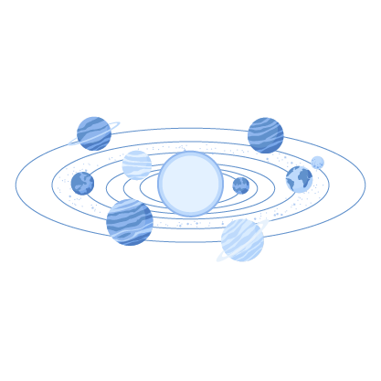
Activités
1. La Terre
Durée : 45-60 minutes
Amorce
Discussion sur les astronautes. Qui sont-ils ? Est-ce seulement des hommes ? Quel est leur métier quand ils ne vont pas dans l’espace ? Comment se rendent-ils dans l’espace ? Comment reviennent-ils ? Est-ce qu’il est possible de rester longtemps dans l’espace ? (La station spatiale internationale.) Pourquoi portent-ils une combinaison spatiale lorsqu’ils sortent de la capsule, du vaisseau ou de la station ? Pourquoi doivent-ils rester attachés ?
Dessin hypothèse
Distribuer aux élèves la fiche d’activité et bien identifier le côté « hypothèse » (les ampoules). Les enfants commencent par écrire leur nom en haut. Avant de leur annoncer ce qu’ils vont dessiner, leur demander de fermer les yeux. Les faire imaginer qu’ils sont des astronautes et qu’ils décollent vers l’espace. Ils s’éloignent loin de la Terre et se retournent pour voir la planète. C’est ce qu’ils verraient à ce moment qu’ils devront dessiner sur la feuille devant eux.
Lorsqu’ils ont terminé, leur demander d’expliquer pourquoi ils ont dessiné la Terre comme ils l’ont fait. Par exemple, qu’est-ce que représentent les couleurs utilisées ou les formes dessinées sur la planète ?
Solution (et hypothèse lune)
Pour la correction, présenter la photo de la Terre en pièce jointe (page 18). Utiliser le texte joint à la photo pour animer une discussion sur la photo. Que représentent les couleurs ? Les formes ? Important de souligner, en conclusion, que la Terre est une planète tellurique, c’est-à-dire que toute sa croûte est faite de roche – même sous les océans.
Les enfants peuvent maintenant retourner la feuille du côté « résultat » (les yeux, fiche d’activité 1b) et dessiner à nouveau la Terre, à partir de ce qu’ils ont appris.
Attention ! Leur demander d’ajouter la lune à ce deuxième dessin. Garder les fiches d’activité, afin de faire un retour sur les dessins de lunes en amorce du thème suivant.
Matériel nécessaire
Pour l’enseignant
 | TNI + images jointes
Par enfant
 | Fiches d’activité 1a et 1b (imprimées recto-verso) Crayons couleur
Vidéos
S’il reste du temps, il y a sur la page 19 des liens vers des vidéos montrant la Terre vue de l’espace.

Slide 6
Activités
2. La lune
Durée : 45-60 minutes
Matériel nécessaire
Pour l’enseignant
 | TNI + images jointes Fiches d’activité 1b Lampe de poche Rouleau et couteau Assiette en aluminium Sable gris Balle de golf et billes
Par enfant
 | Carré de papier ciré Boule de pâte à modeler grise Contenant rond
Amorce
Discussion sur les astronautes… sur la lune ! Est-ce que les humains ont déjà marché sur la lune ? Comment s’y sont-ils rendus ? (Vaisseau demeure en orbite, capsule LEM descend sur la surface.) Avaient-ils besoin de leur combinaison spatiale sur la lune ? Comment se déplaçaient-ils ? (Moins de gravité = bonds plus grands.) Qu’ont-ils trouvé sur la lune ? À quoi ressemble-t-elle ?
Avant de donner la réponse à cette dernière question, faire un retour sur les lunes que les enfants ont dessinées sur la fiche d’activité 1b.
Solution
Présenter les photos en pièce jointe (pages 20-25). Procéder dans l’ordre, en utilisant les textes joints aux photos pour animer la discussion.
Sur la première photo, insister sur le fait qu’il n’y a ni air ni eau sur la lune, ainsi que sur la présence de cratères. D’où viennent-ils ? Est-ce qu’il y en a aussi sur la Terre ? (Voir encadré.)
Sur la dernière photo, bien explorer les différentes formations que l’on trouve à la surface de la lune : cratères et leurs rebords, petites montagnes, crevasses et rochers. Il faudra laisser cette photo affichée à l’écran tout au long de l’activité de modélisation.
Les cratères
Les cratères sont formés suite à l’impact de météorites à la surface de la lune. Pour représenter cela :
Remplir une assiette en aluminium de sable gris.
Un après l’autre, les enfants laissent tomber une balle de golf ou une bille sur le sable.
La balle ne va pas se désintégrer suite à cet impact, mais si on la retire, on pourra voir le cratère qui s’est formé, surtout si on utilise une lampe de poche pour éclairer de côté.
Météores et étoiles filantes
Il y a aussi des cratères sur la Terre, mais ils sont plus rares parce que les météores brûlent dans l’atmosphère. C’est de là que viennent les étoiles filantes. Sur Terre, il faut qu’une météorite soit assez grosse pour se rendre jusqu’à la surface et s’y écraser. Sur la lune, où il n’y a pas d’air pour les arrêter, toutes les météorites s’écrasent et forment un cratère.

Slide 7
Activités
2. La lune
Durée : 45-60 minutes
Modélisation
Avec de la pâte à modeler grise, les enfants vont reproduire des parcelles de surface lunaire. Ces parcelles pourront ensuite être assemblées pour former une grande lune, qu’il sera possible d’éclairer avec la lampe de poche afin de produire des ombres qui mettront le relief en évidence.
Voici les étapes à suivre pour cette activité :
Distribuer à chaque enfant un grand morceau carré de papier ciré, qu’ils déposent sur la table devant eux.
Distribuer une boule de pâte à modeler à chaque équipe, qu’ils déposent par-dessus le papier ciré.
Demander aux enfants de bien écraser la pâte à modeler, de manière à former une grande galette, vaguement ronde, mais surtout mince. L’enseignant circule d’une équipe à l’autre et les aide avec le rouleau. Idéalement, la galette devrait être presque aussi grande que le carré de papier ciré.
L’enseignant circule d’une équipe à l’autre et à l’aide du couteau pratique 4 incisions, de manière à former un carré avec la galette de pâte à modeler.
Les enfants retirent l’excédent de pâte à modeler (quatre croissants) et les mettent de côté.
Distribuer les contenants ronds aux équipes. Les enfants vont utiliser ces contenants pour former des cratères. Il suffit de poser le contenant sur la surface puis d’utiliser l’excédent de pâte pour former le rebord du cratère, tout autour du contenant. On a qu’à retirer le contenant pour voir le cratère.
Avec ce qui reste de la pâte à modeler, demander aux enfants d’ajouter d’autres formations : montagnes basses, rochers, crevasses, etc.
Dès qu’une équipe a terminé, commencer à assembler la grande lune. Il s’agit de mettre les parcelles l’une à côté de l’autre (sur une grande table). Quand toutes les parcelles forment un immense carré, on peut accessoirement procéder à des coupes et des ajustements pour donner une forme ronde à la lune.
Tirer les rideaux et éteindre les lumières et s’amuser avec la lampe de poche !
Papier ciré
Le papier ciré aide à ce que la pâte à modeler ne colle pas sur la table. Il n’est pas nécessaire si on utilise du hodge-podge ou autre produit du genre.
Terre vs lune
En observant la surface lunaire avec la lampe de poche, discuter de la différence entre la lune et la Terre. La lune est un gros caillou et la Terre est aussi essentiellement composée de roche. La différence se trouve dans les couleurs et ce qu’elles représentent. La Terre est bleue (il y a de l’eau par dessus 80% de la croûte terrestre), verte (beaucoup de végétation par-dessus le restant de la croûte) et blanche (nuages: indice révélant la présence d’air). La lune n’est que grise parce que par-dessus la roche, il n’y a ni eau ni air.
Sur la Terre, la végétation existe parce qu’il y a de l’eau et de l’air. C’est donc la présence d’eau et d’air qui fait qu’une planète est habitable ou pas. La végétation est une conséquence de la présence d’eau et d’air.

Slide 8
Activités
3. Le soleil
Durée : 45-60 minutes
Matériel nécessaire
Pour l’enseignant
2 1 1 1 1 1 1 1 | Lampions Alumettes Cloche de verre Ampoule incandescente Ampoule chauffante (rallonge électrique) Miroir Balle de tennis Bille
Amorce
Discussion sur les astronautes; peuvent-ils aller sur la surface du soleil ? Pourquoi le soleil est-il si chaud ?
Mener la discussion jusqu’à ce qu’un enfant énonce qu’il y a du feu sur le soleil / que le soleil est une boule de feu. Les activités qui suivent ont pour objectif de briser ce mythe, car le soleil n’est pas une boule de feu.
Combustion
Le feu – ou de manière plus générale, la combustion – est une réaction chimique. Le combustible réagit avec l’oxygène , ce qui veut dire qu’il ne peut pas y avoir de feu sans air.
Démonstration : allumer les deux lampions. Que va-t-il se passer si on enferme un des deux lampions sous la cloche de verre ? Quand la flamme aura « brûlé » tout l’oxygène emprisonné sous la cloche, elle va s’éteindre. Retirer la coche de verre et répéter l’expérience.
Donc, est-ce qu’il peut y avoir du feu dans l’espace ? Non, parce qu’il n’y a pas d’air dans l’espace. (C’est la raison pour laquelle les astronautes portent une combinaison spatiale: pour pouvoir respirer.)
Incandescence
Il n’y a pas de réaction chimique dans le soleil, mais des réactions nucléaires. Bien entendu, on ne parlera pas de physique nucléaire avec les enfants de maternelle ! L’objectif, ici, est seulement de leur montrer ce qu’est l’incandescence : si quelque chose devient très chaud, il se met à produire de la lumière, mais sans qu’il y ait de feu ou de combustion. Exemple : la lave, qui est de la roche en fusion.
Démonstration : montrer l’ampoule incandescente aux enfants, alors qu’elle est éteinte. Souligner la présence du filament de métal, et le fait que le filament est emprisonné dans une cloche de verre. Que va-t-il se passer si on allume le courant et que l’électricité passe à travers le filament ? Il deviendra tellement chaud qu’il en mettra à produire de la lumière. Pourtant il n’y a pas d’air, donc pas de feu. D’ailleurs, si on éteint et que le filament refroidit, on peut voir qu’il n’a pas brûlé. Il est toujours là, intact. Répéter l’expérience.
Star Wars
Dans les films, les vaisseaux qui explosent forment des boules de feu. Est-ce que c’est réaliste ? Non, mais c’est beaucoup plus divertissant !
Pour que tout le monde voie
Après la discussion initiale, asseoir les enfants en cercle. La première démonstration (combustion) sera faite au milieu du cercle. Pour la deuxième (incandescence), il sera plus facile de faire le tour des enfants pour leur montrer le filament de métal. Et ensuite, leur faire sentir la chaleur de l’ampoule chauffante.

Slide 9
Activités
3. Le soleil
Soleil électrique ?
Si un enfant se demande pourquoi le soleil est si chaud, on peut répondre que ce qui s’y passe, ça ressemble un peu à de l’électricité. On peut dire que les réactions atomiques se rapprochent davantage des réactions électriques que des réactions chimiques.
Incandescence (suite)
Voilà ce qui se passe avec le soleil : il est tellement chaud qu’il se met à produire de la lumière, mais pourtant il n’y a pas de feu. Et il produit beaucoup de lumière parce qu’il est très, très chaud.
Démonstration : montrer l’ampoule chauffante aux enfants. Ils pourront ressentir la chaleur de l’ampoule (lumière vers le haut, placer la main à 20 cm au-dessus – surtout ne pas toucher !).
Pourquoi la lune brille-t-elle ?
On peut souvent voir la lune briller dans la nuit. Est-ce parce qu’elle brûle comme le feu ou parce qu’elle est incandescente comme le soleil ? Pour avoir du feu, ça prend de l’air; est-ce qu’il y a de l’air sur la lune ? Non, puisque les astronautes avaient besoin de leur combinaison spatiale pour y aller. Donc pas de feu.
Si la lune était incandescente, alors elle dégagerait beaucoup de chaleur. Est-ce le cas ? Non, puisque les astronautes ont déjà marché dessus. Les enfants se souviendront (thème 2) que la lune est un gros caillou; c’est donc dire qu’elle ne produit pas de lumière elle-même. Alors, pourquoi brille-t-elle ?
Démonstration : Montrer le miroir. Il ne dégage pas lui-même de lumière, mais les rayons peuvent rebondir sur le miroir. Utiliser le miroir pour faire refléter la lumière de la lampe chauffante dans le visage des enfants.
Taille de la Terre vs la Lune vs le Soleil
Présenter aux enfants la balle de tennis et la bille. Demander « lequel est la Terre, lequel est la Lune ? ». En solution, montrer l’image en page 27.
Si la Terre était grosse comme la balle de tennis et la lune grosse comme la bille, quelle grosseur aurait le soleil ? Demander aux enfants de répondre avec des objets dans la classe. Le soleil serait gros comme un livre ? Comme un pupitre ? Comme un tableau ? La réponse : le soleil serait gros comme la classe au complet ! Montrer l’image en page 28.
Distance lune vs Terre
Quelle distance sépare la Terre de la lune ? Si la Terre était grosse comme une balle de tennis, la bille serait à 190 cm, soit à peu près la distance entre les deux mains d’un adulte lorsqu’il étire les bras de chaque côté. Du bout des doigts, tenir la balle de tennis dans une main et la bille dans l’autre.
Et le Soleil ? À 760 mètres ! (Voir page suivante)

Slide 10
Activités
3. Le soleil (suite et fin)
Pourquoi le soleil semble si petit ?
Le soleil est donc immense. Pourtant, quand on le regarde dans le ciel, il n’a pas l’air beaucoup plus gros que la lune. Pourquoi? Donner la chance aux enfants de répondre, puis faire le jeu des photos:
Premier jeu (pages 30-34): Qu’est-ce qu’il y a sur le tableau ? Un petit carton est collé sur le tableau vert. Que peut-on voir sur ce carton ? Impossible de voir sur la première photo – c’est trop loin. Changer de photo en marquant une pause à chaque fois. Les enfants doivent lever la main quand ils ont trouvé ce que c’est. C’est le chiffre 5, au milieu d’une feuille d’érable !
Deuxième jeu (pages 35-37): Une feuille de papier blanche a été collée sur le babillard vert. Sur la photo suivante, on voit la feuille ainsi qu’un tableau blanc. Demander aux enfants quelle forme ont la feuille et le tableau. Ce sont deux rectangles blancs. Lequel est le plus gros ? Sur la dernière photo, on a ajouté un cadre rouge pour bien voir la taille. La feuille est beaucoup plus grande que le tableau, pourtant c’est le contraire dans la vraie vie. Pourquoi ?
C’est parce que le tableau est loin, tandis que la feuille est vue de tout près. C’est la même chose avec le soleil : il est immense, mais il est tellement loin qu’on dirait qu’il n’est pas si gros que ça !
Et s’il était encore plus loin, il serait petit comme… une étoile ! Ainsi, chacune des étoiles qu’on voit la nuit est en réalité un soleil, vu de très très loin.

Slide 11
Activités
4. Les planètes du système solaire
Durée : 60 minutes
Matériel nécessaire
Pour l’enseignant
 | TBI + images jointes Fiche théorique #1
Par enfant
 | Fiches d’activité #4 Crayons couleur Ciseaux Colle en bâton Grand carton, noir de préférence
Pour l’amorce et la discussion sur les planètes, afficher les deux images jointes en page 39.
Amorce
Qu’est-ce que le système solaire ? C’est l’ensemble que forment notre Soleil ainsi que toutes les planètes qui tournent autour.
Est-ce qu’il existe d’autres systèmes solaires ? Oui. Rappelez aux élèves que chaque étoile est en réalité un soleil (thématique #3). Il y a des planètes qui tournent autour de plusieurs de ces étoiles, donc tout plein d’autres systèmes solaires.
Les planètes de notre système solaire
Elles sont au nombre de huit. (Compter avec les enfants.)
Les quatre planètes les plus proches du Soleil - Mercure, Vénus, Terre et Mars - sont des planètes telluriques, c’est-à-dire composées principalement de roche. Ce sont les plus petites planètes du système solaire.
Les deux suivantes, Jupiter et Saturne sont des planètes géantes gazeuses.
Les deux dernières, Neptune et Uranus sont des géantes de glace.
Pour plus d’information sur les planètes, consulter la fiche théorique #1, à la dernière page de ce guide.
Bricolage
À partir de la Fiche d’activité #4, chaque élève réalisera une maquette 2D du système solaire. Il est important de tout colorier avant de commencer à découper.
Voir pages suivantes pour des exemples du produit final.
Noter qu’au lieu d’utiliser le Soleil présent sur la Fiche d’activité, il est possible de faire un Soleil plus à l’échelle à une extrémité du carton, comme sur l’image en page 38. (Technique suggérée : collage-mosaïque de petits bouts de papier construction jaune/orange.)
Conseil d’impression
Pour que les enfants reconnaissent facilement les planètes une fois découpées, imprimer une seule copie de la fiche d’activité. À l’endos, écrire les numéros vis-à-vis de chaque planète (tenir la feuille à la lumière pour s’assurer que le chiffre est dans le cercle). Photocopier recto verso pour chaque élève.
Couleurs des planètes
Des couleurs de base, correspondant aux crayons feutres que les élèves devraient avoir, ont été attribuées aux planètes. Voir les pastilles de couleur sur la page 40. (Afficher au TBI pendant le bricolage.) Noter que la Terre n’a qu’une pastille bleue, mais les enfants sont invités à mettre aussi du vert.

Slide 12
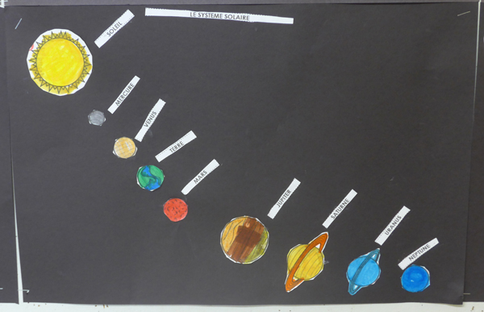
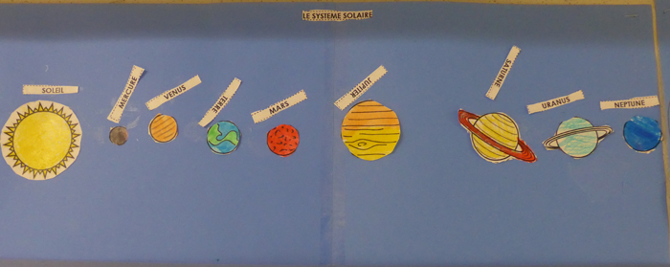
Activité #4 : résultat final
Sources : Sylvain Beauchamp

Slide 13
Pièces jointes
Thème | Nom | Page
1 | Fiche d’activité 1A et 1B (recto-verso) | 14-15
4 | Fiche d’activité 4 | 16
1 | Image et vidéos de la Terre | 17-18
2 | Images de la lune | 20-25
3 | Images des tailles comparée Terre – lune - soleil | 26-28
3 | Zoom : le jeu des photos | 29-37
4 | Images du système solaire | 38-41

Slide 14
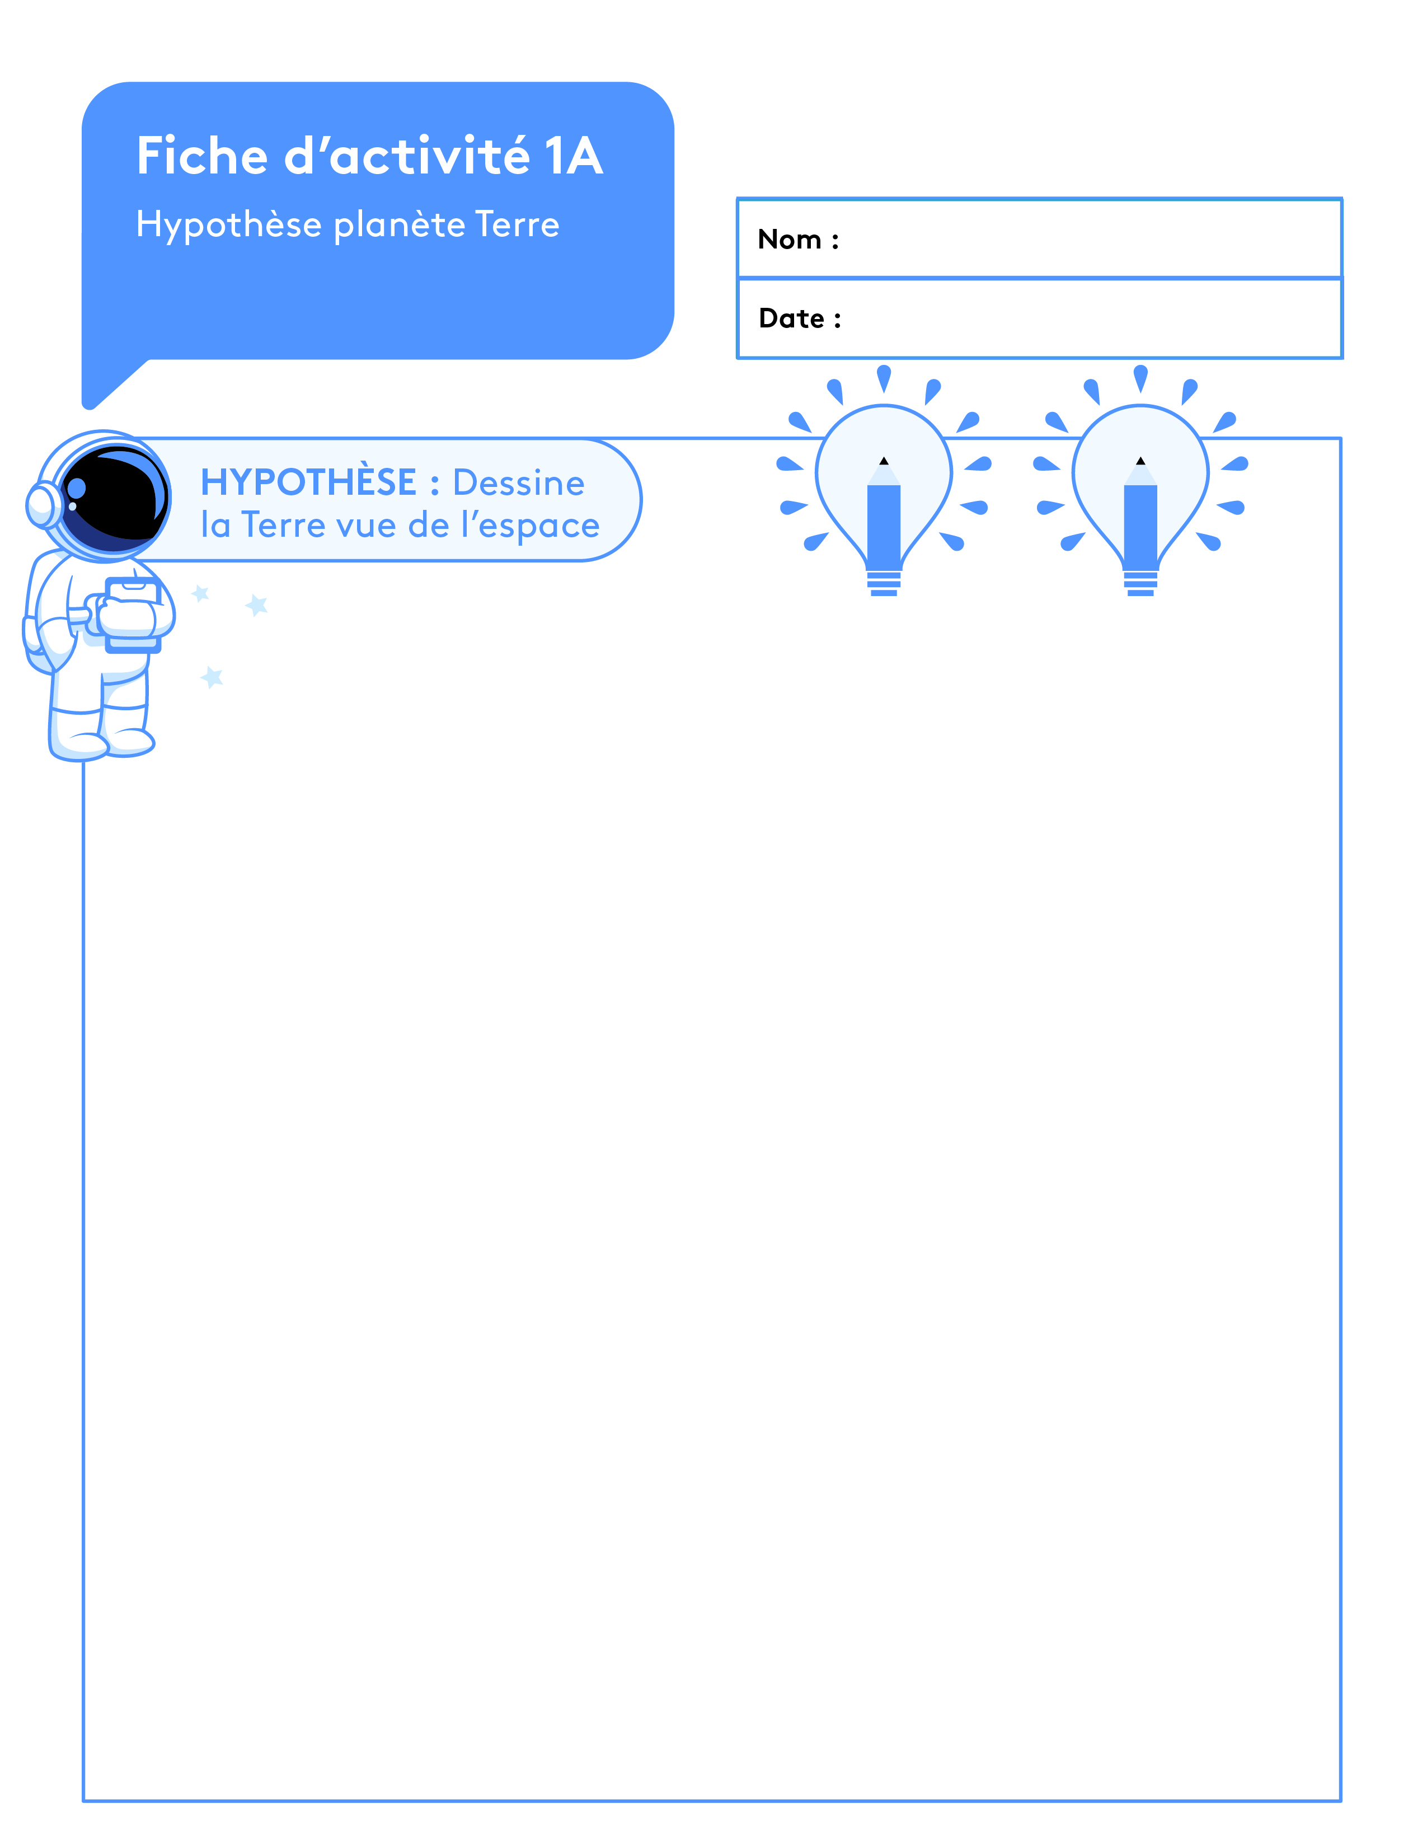

Slide 15
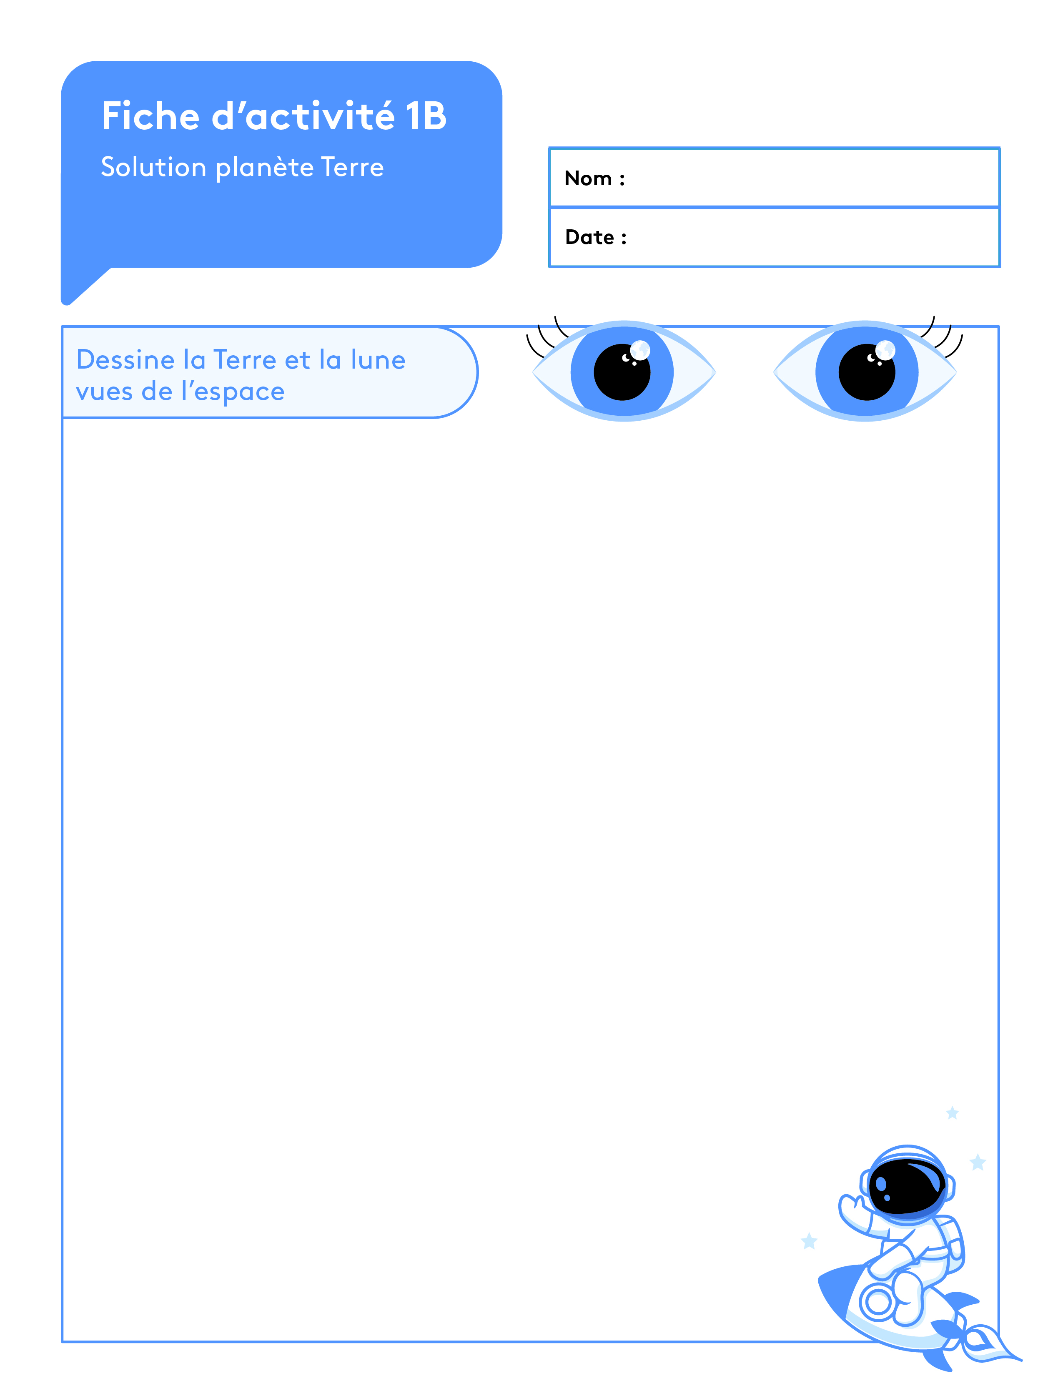

Slide 16
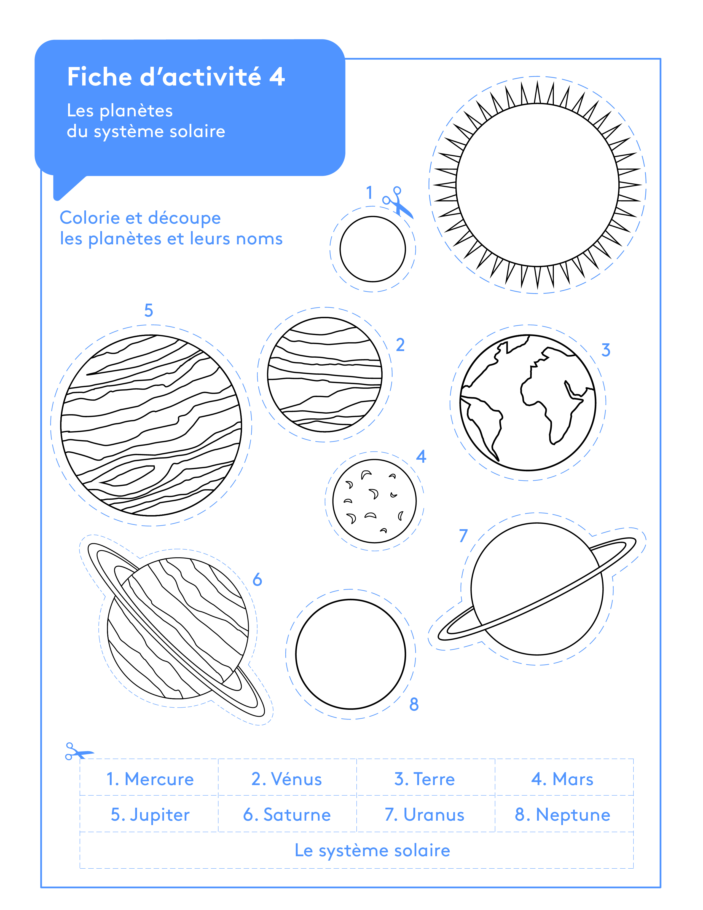

Slide 17
Diapositives suivantes :
La Terre - solution

Slide 18
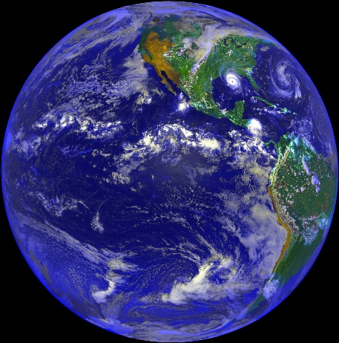
La Terre : Solution
Elle est bleue, verte et blanche; cela correspond à l’eau, les plantes et arbres et l’air (nuages). On peut aussi y voir du beige, dans les endroits plus secs de la planète; c’est un indice sur ce qu’il y a sous l’eau et les plantes : de la terre, du sable et de la roche.
Source : starryskies.com

Slide 19
Thème 1 : la Terre Pour aller plus loin
Vidéos de la Terre vue de l’espace :
Vue d’ensemble, Terre qui tourne avec lune. Durée 30 secondes :
https://www.youtube.com/watch?v=btzlL25Ut0o&list=PLac4lPsulcqyQxYXmvgNdOw0l69NSOboq
Zoom sur différentes parties de la surface de la Terre. Durée 20 minutes :
https://www.youtube.com/watch?v=P5_GlAOCHyE
Images géostationnaires autour de l’océan Indien, avec passage des jours. Durée 4 minutes :
https://www.youtube.com/watch?v=Ybh11kcDhfM

Slide 20
Diapositives suivantes :
La lune - solution

Slide 21
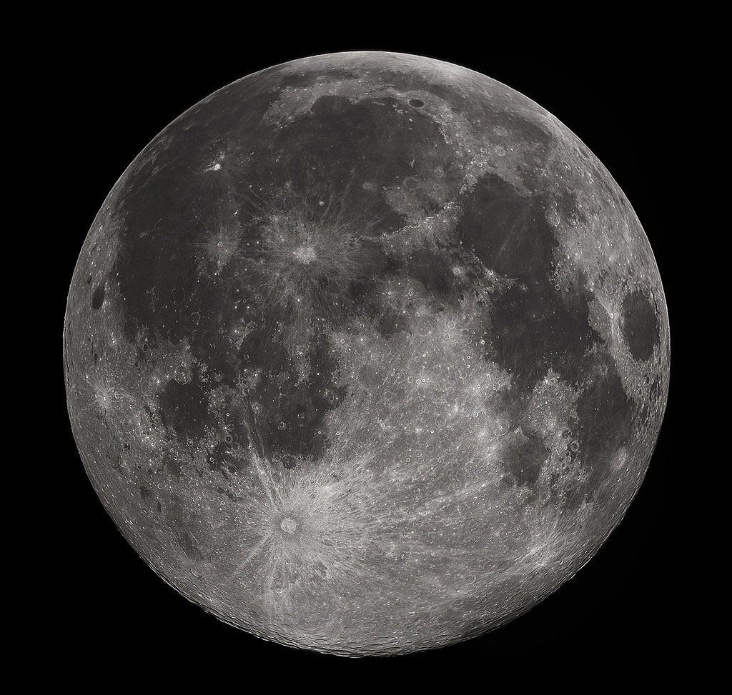
La Lune : Solution
Elle est grise comme la roche. On appelle les zones foncées « mers lunaires », mais ce n’est pas de l’eau, seulement une autre sorte de roche (basalt riche en fer). De loin, on peut voir les plus gros des cratères.
Source : Wikipédia

Slide 22
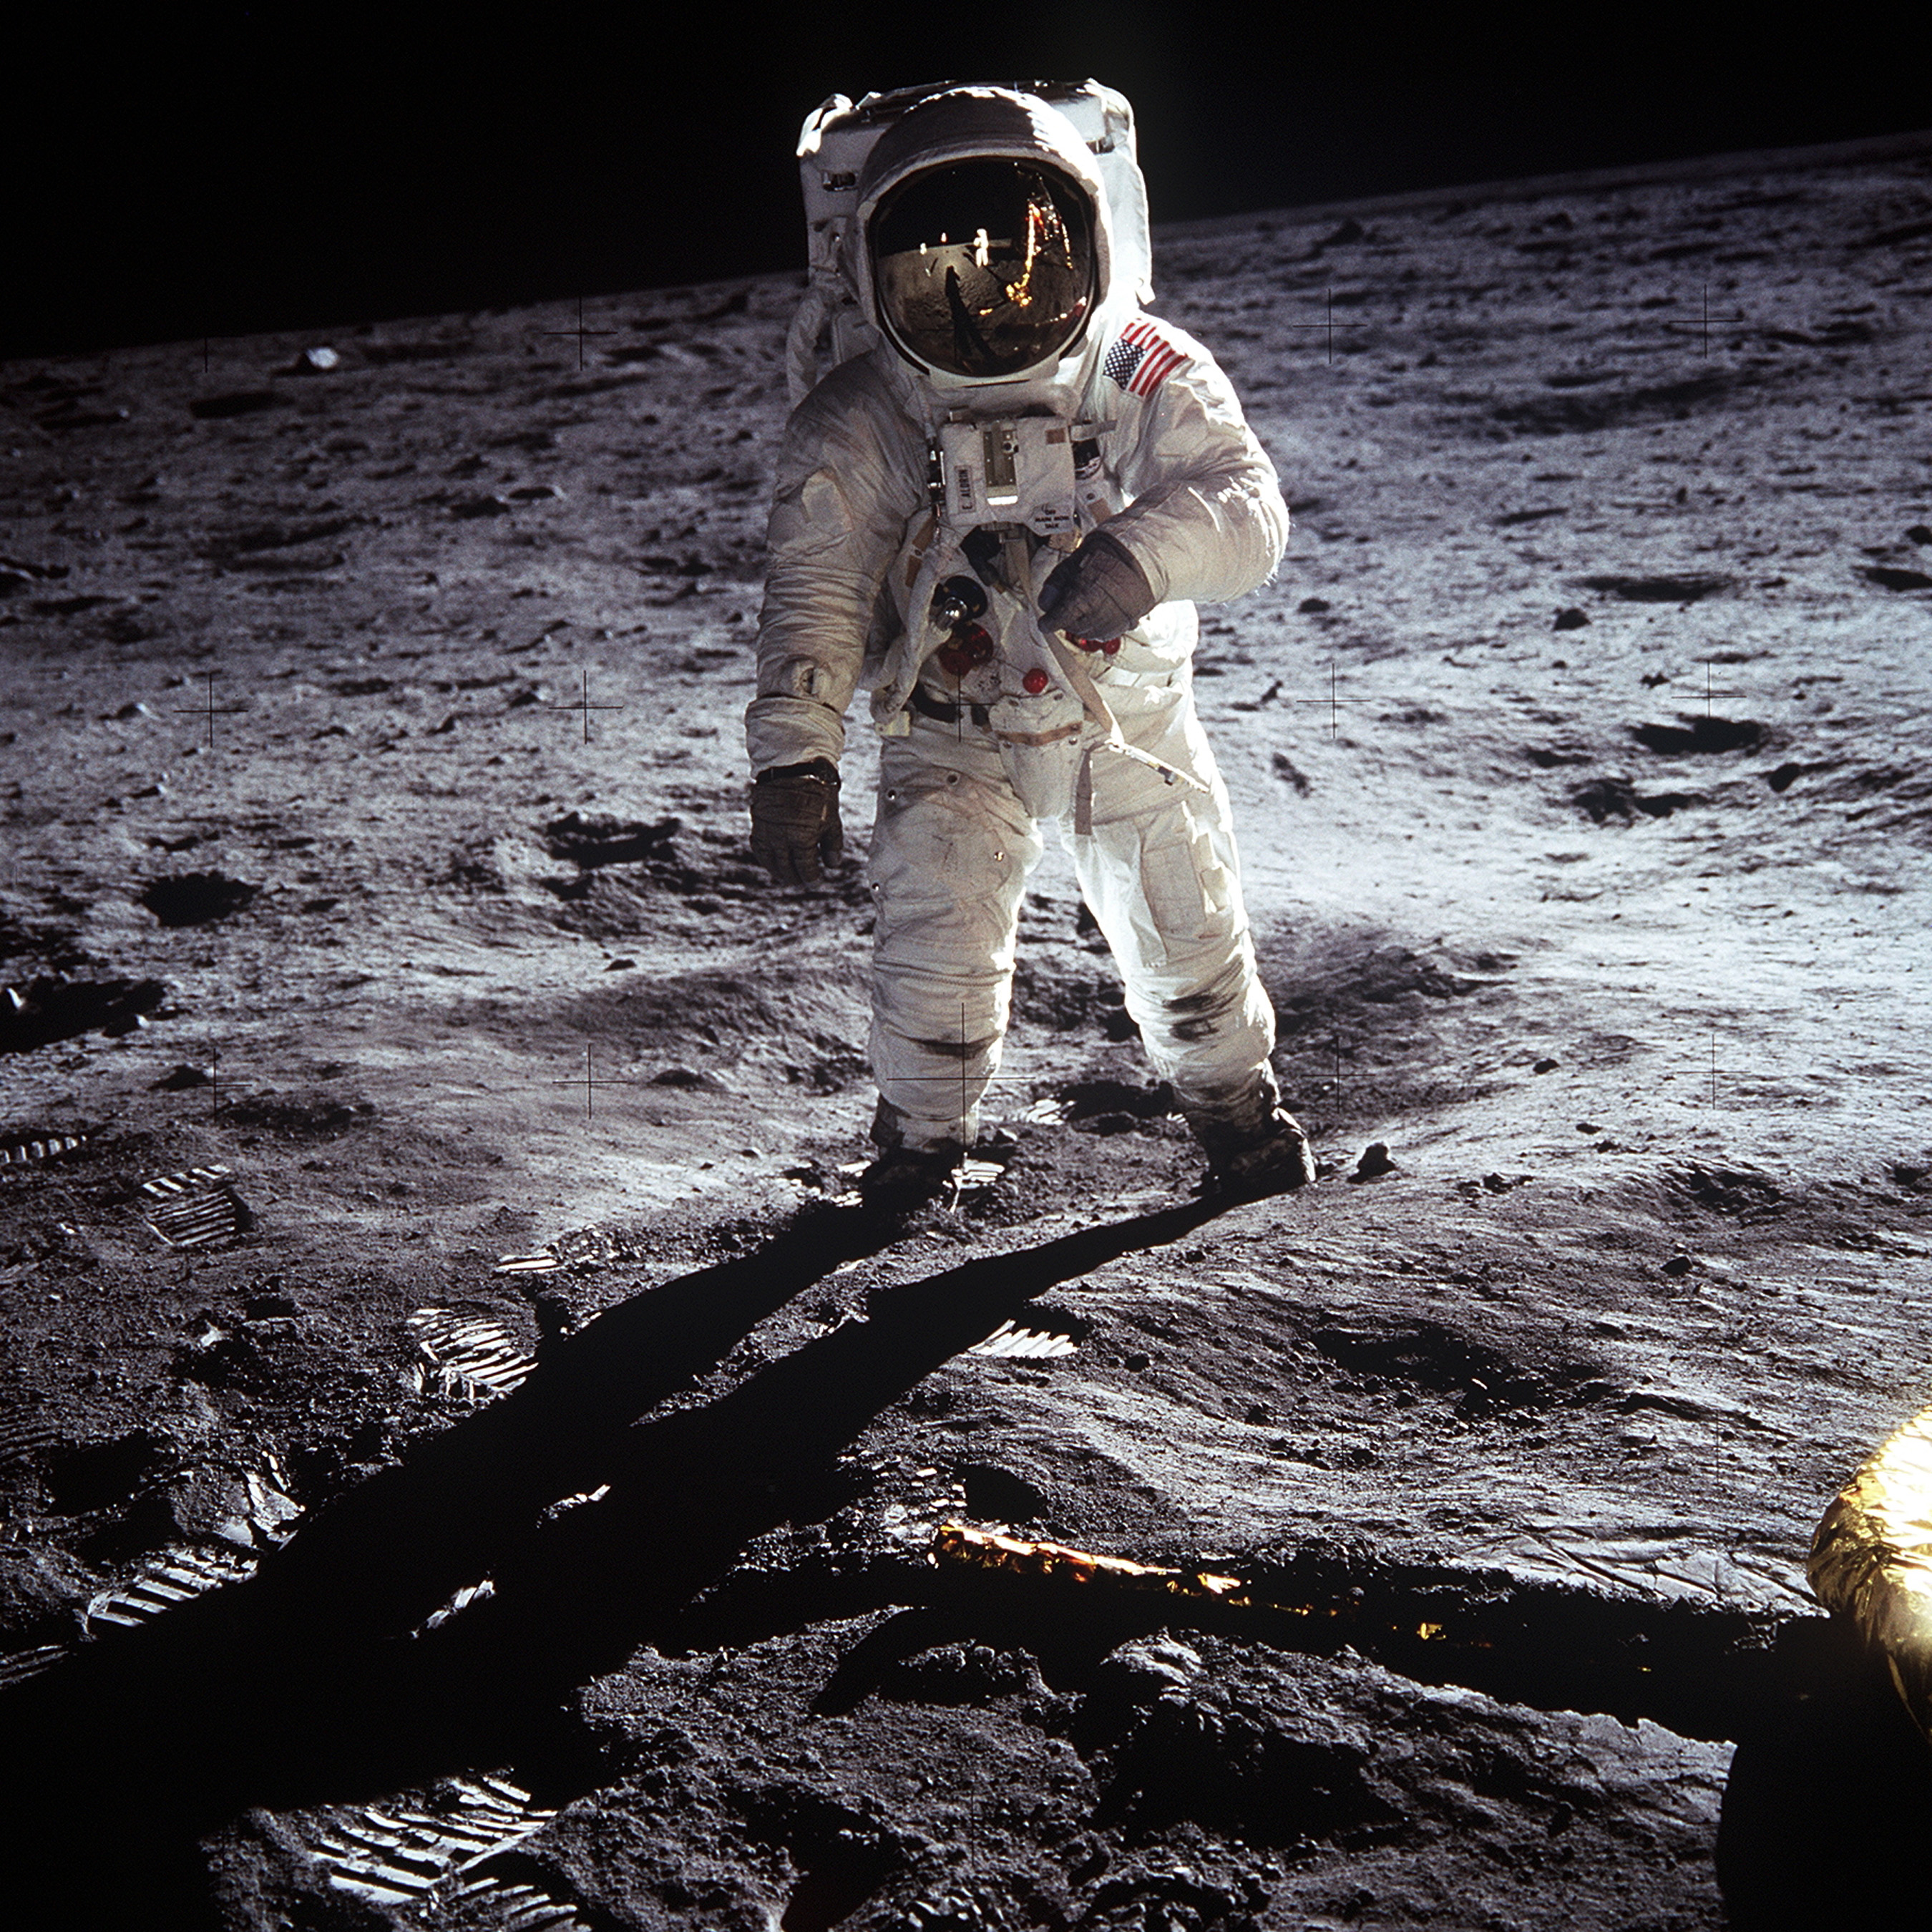
Buzz Aldrin (astronaute) sur la lune
On voit bien la couleur sur la combinaison spatiale de l’astronaute, preuve que ce n’est pas une photo en noir et blanc. Noter les traces de pas dans la poussière de roche.
Source : Nasa

Slide 23
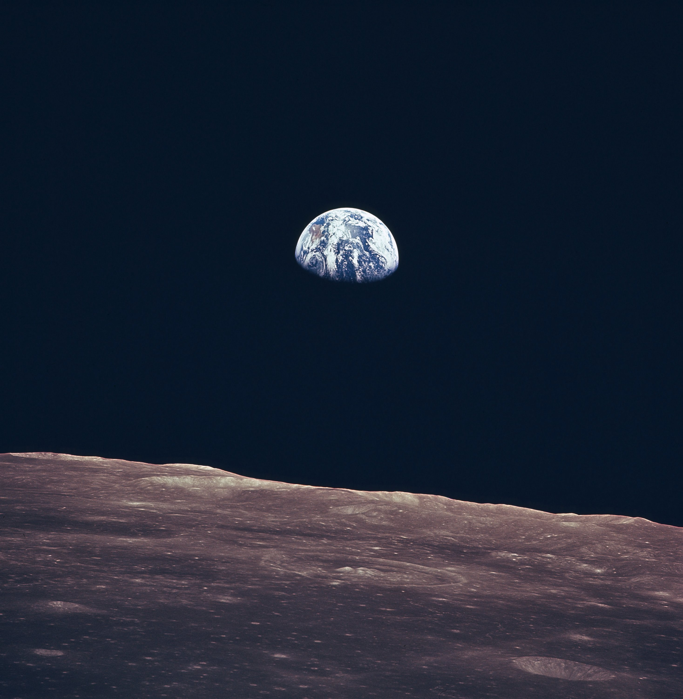
La Terre, vue de la surface lunaire
Source : Nasa

Slide 24
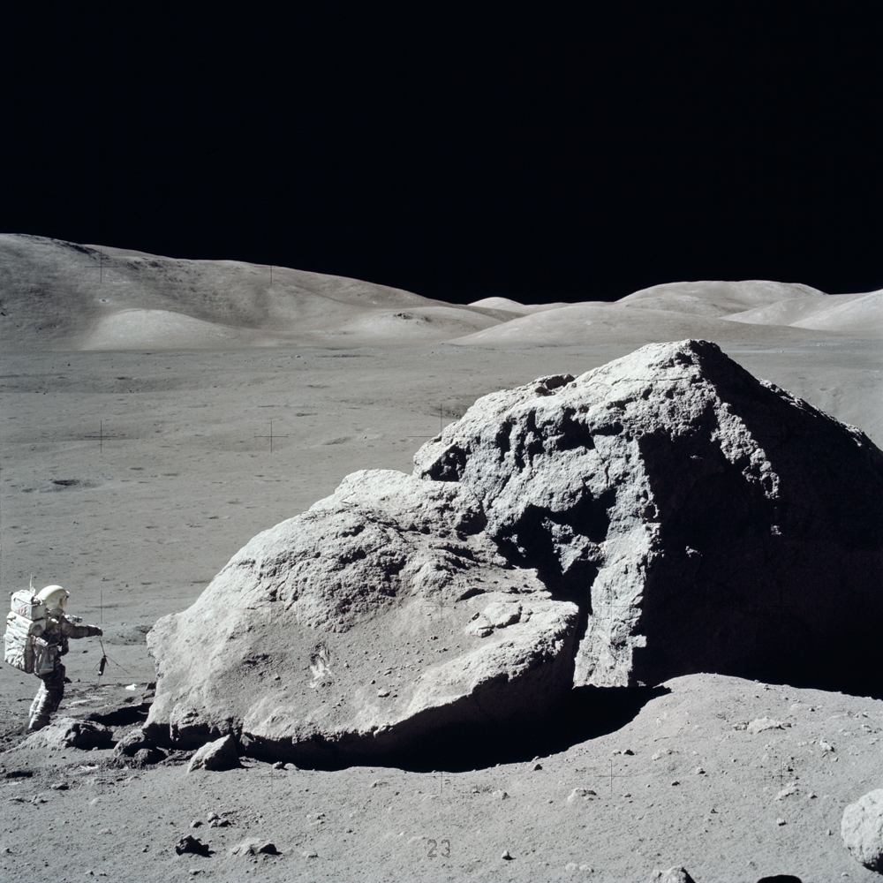
Harrison Schmitt (astronaute) à côté d’un rocher
Source : Nasa

Slide 25
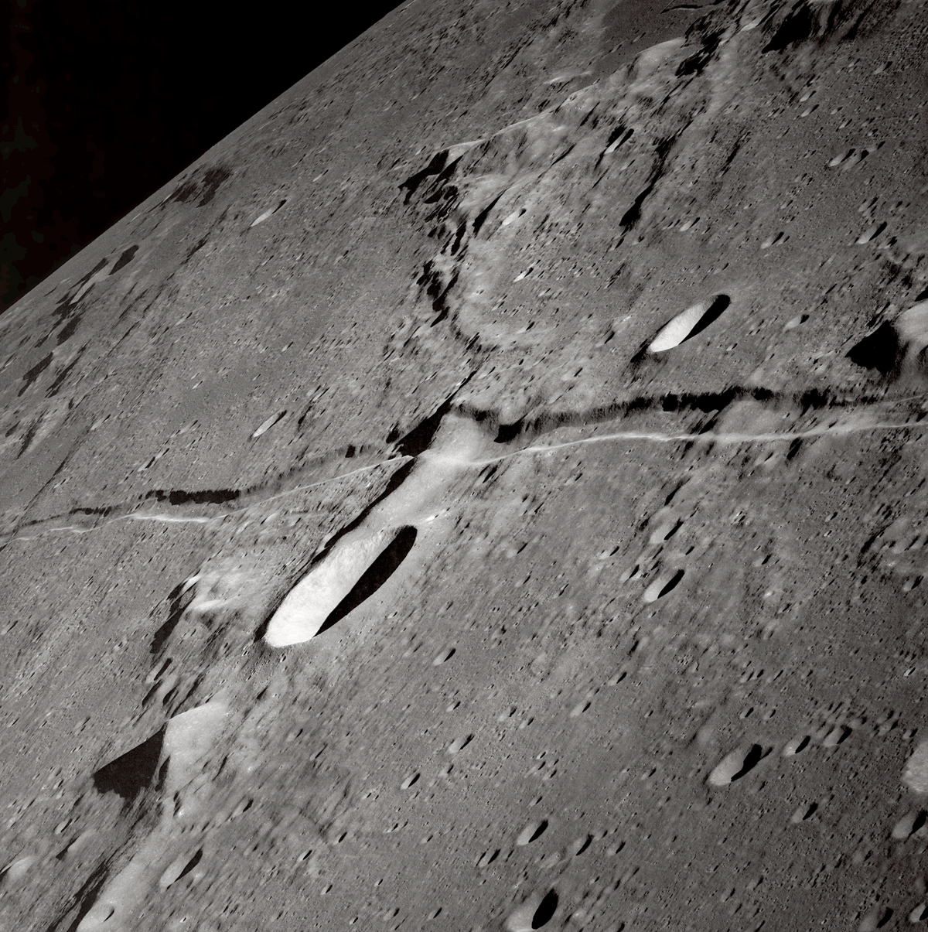
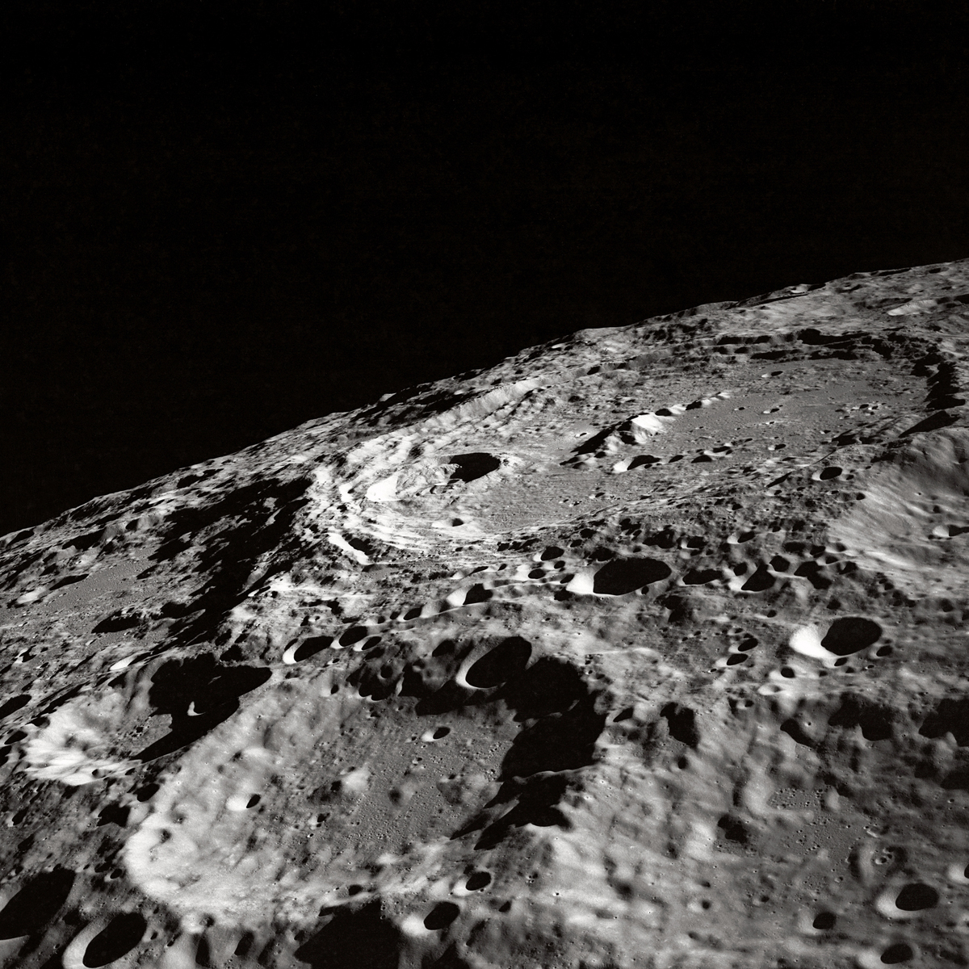
Source : Nasa

Slide 26
Diapositives suivantes :
Comparaisons tailles
Terre – lune - soleil

Slide 27
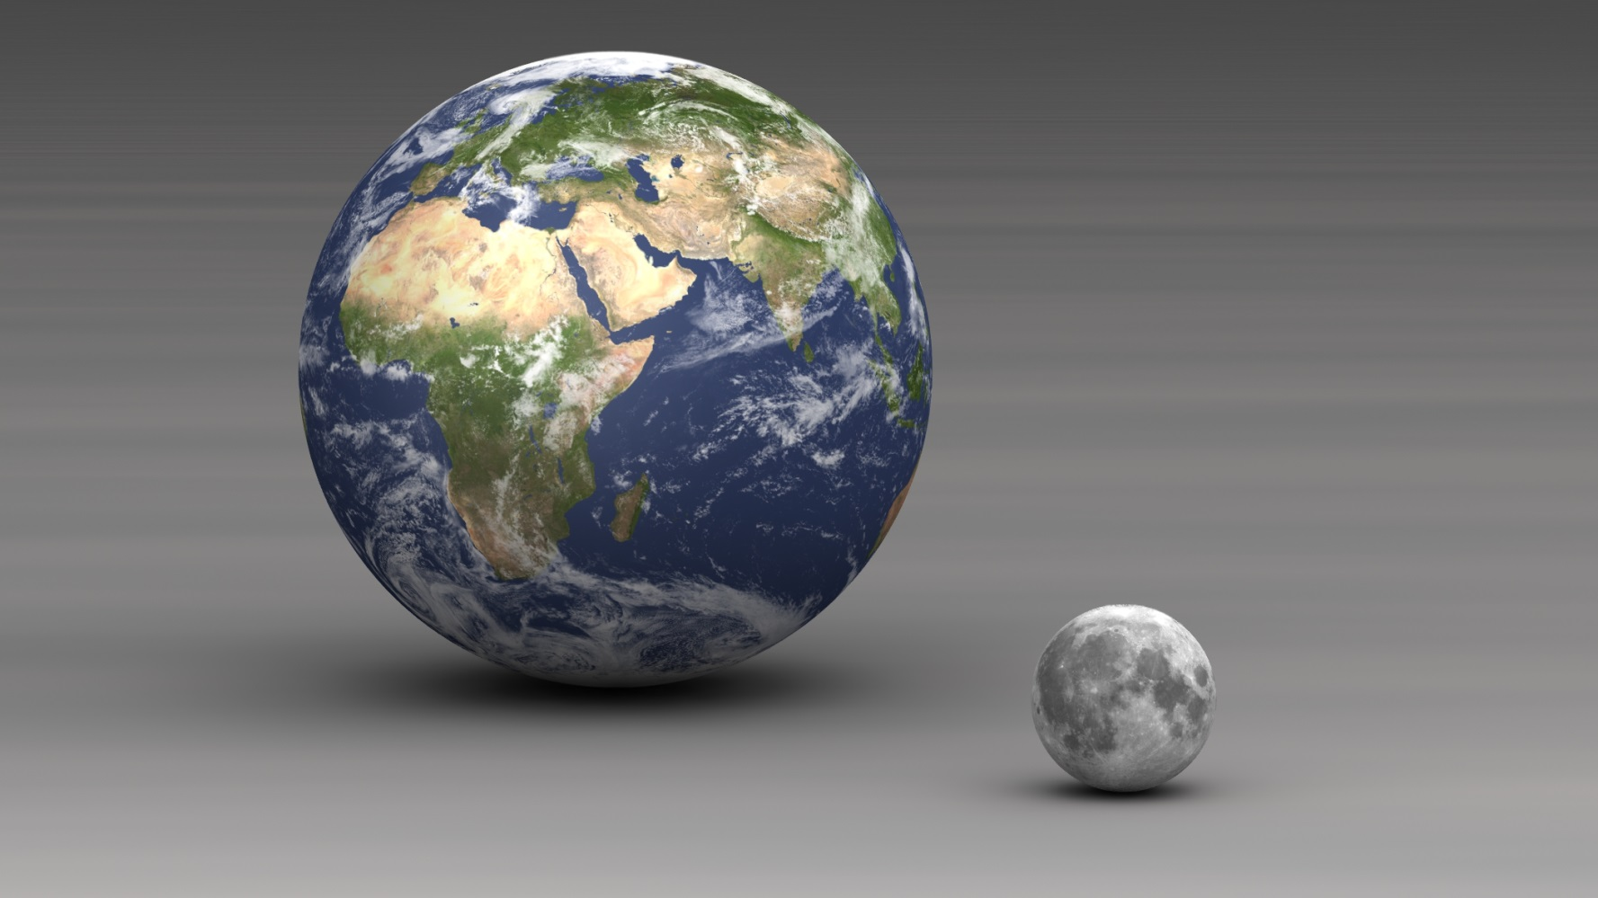
La balle de tennis vs la bille
Source : cedarlounge.wordpress.com

Slide 28
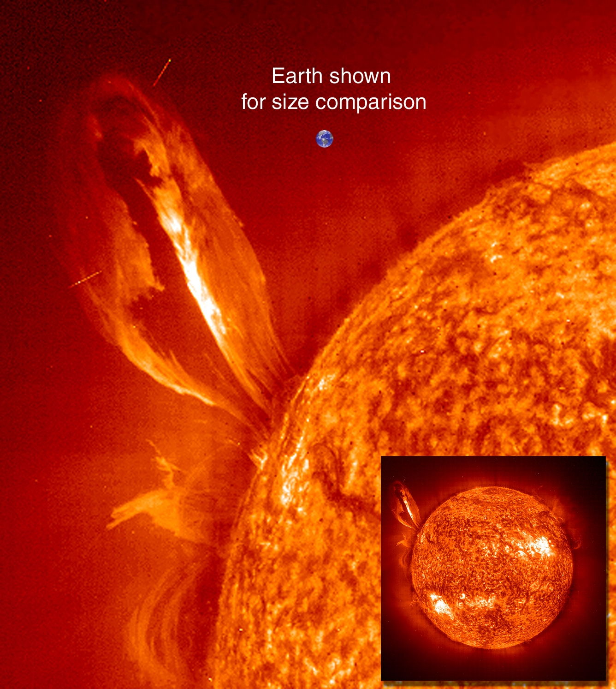
La balle de tennis vs la classe
Source : Nasa

Slide 29
Diapositives suivantes :
Zoom : le jeu des photos
(Pourquoi le soleil ne semble pas si gros)

Slide 30
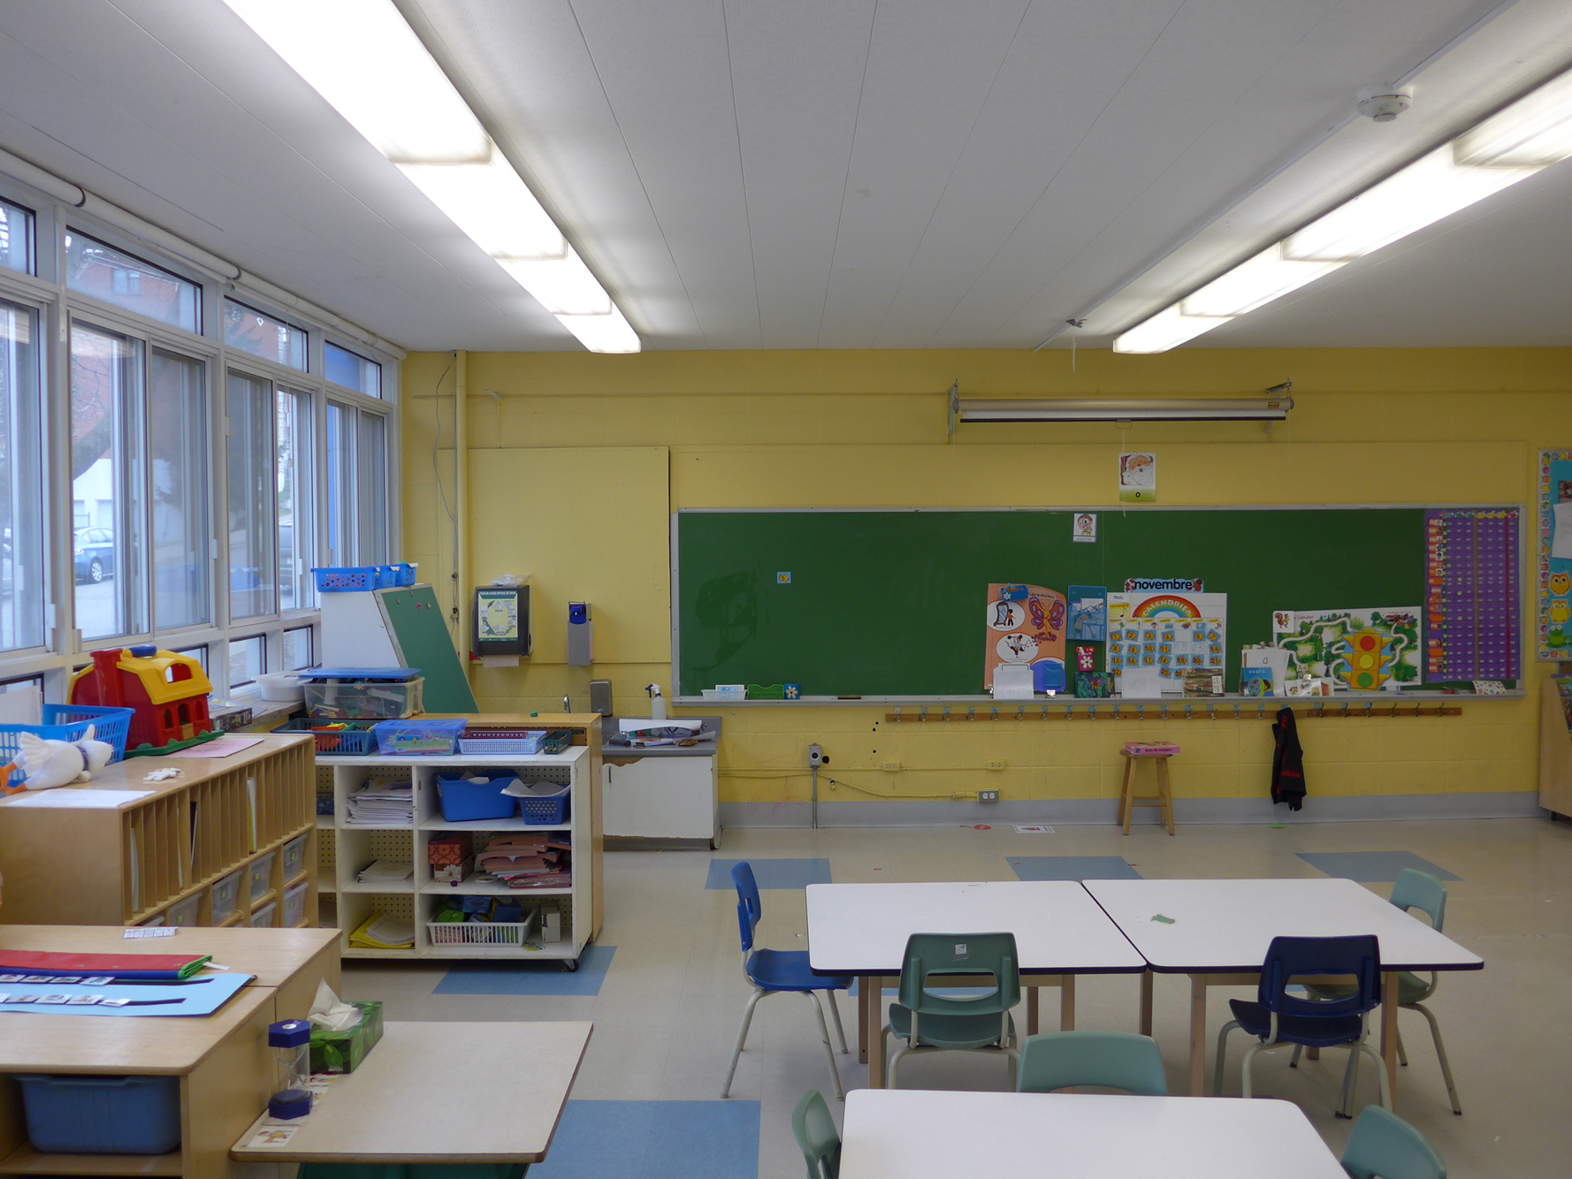
Qu’est-ce qu’il y a sur le tableau ?
Source : Pour un Montréal-nord scientifique

Slide 31
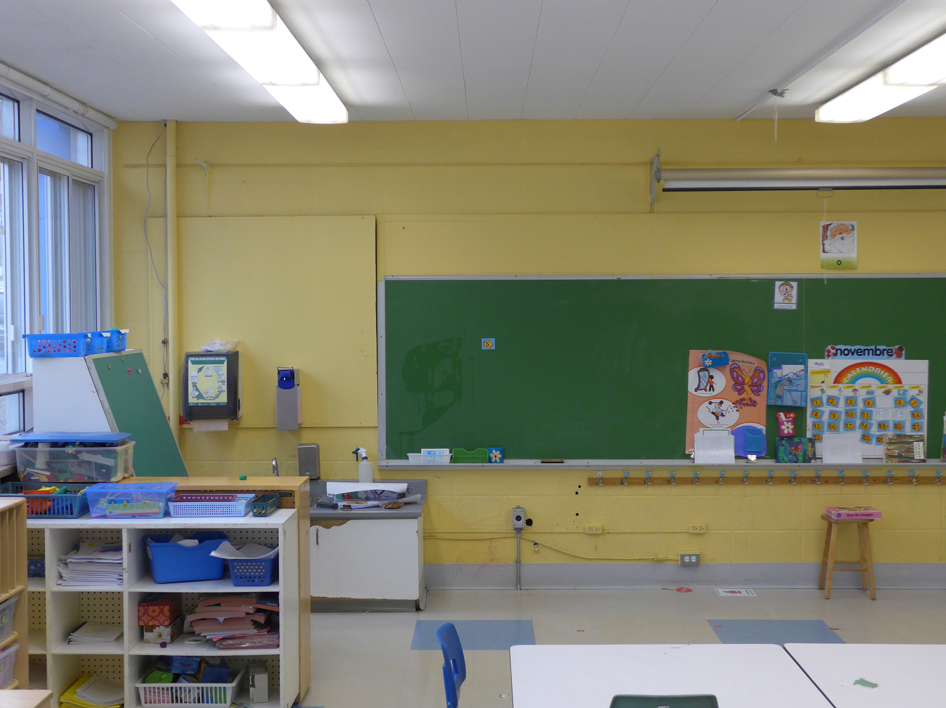
Qu’est-ce qu’il y a sur le tableau ?
Source : Pour un Montréal-nord scientifique

Slide 32
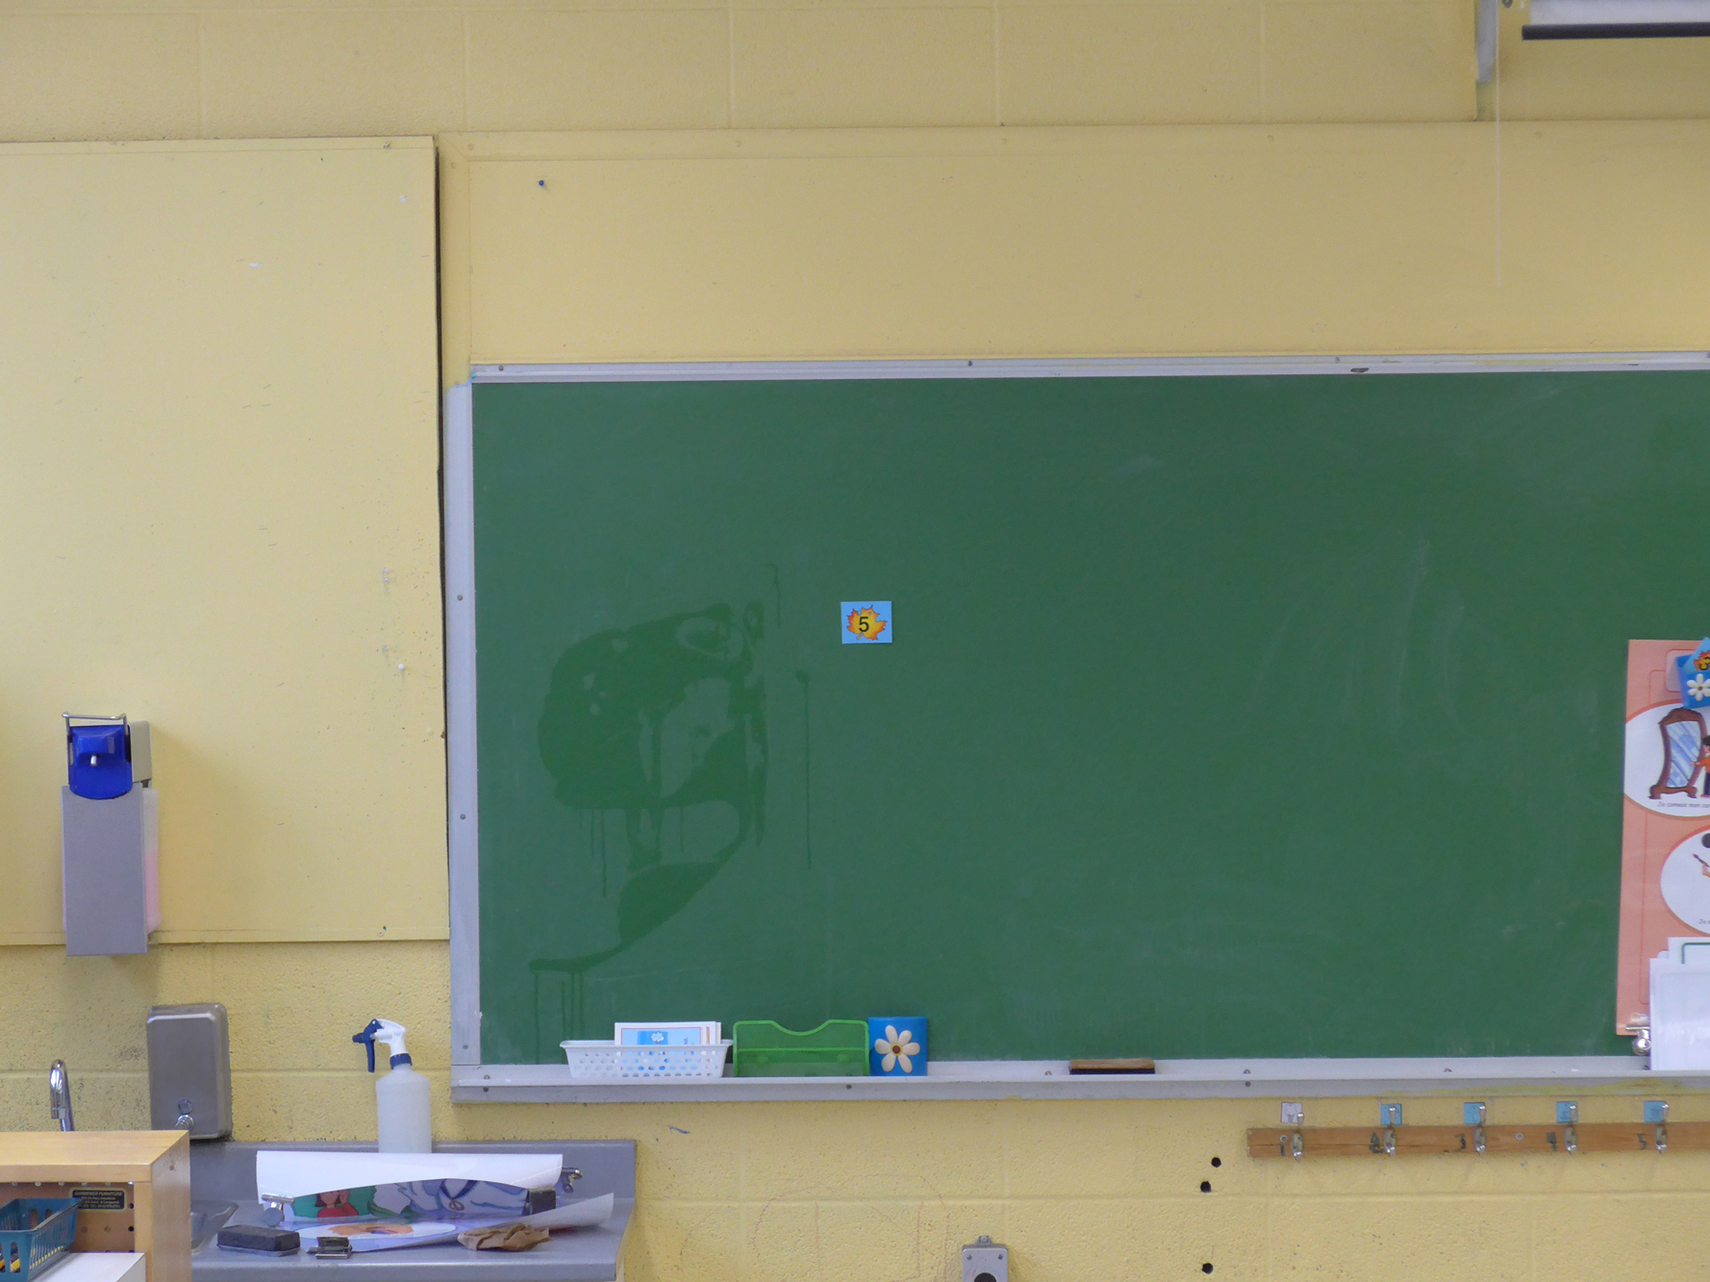
Qu’est-ce qu’il y a sur le tableau ?
Source : Pour un Montréal-nord scientifique

Slide 33
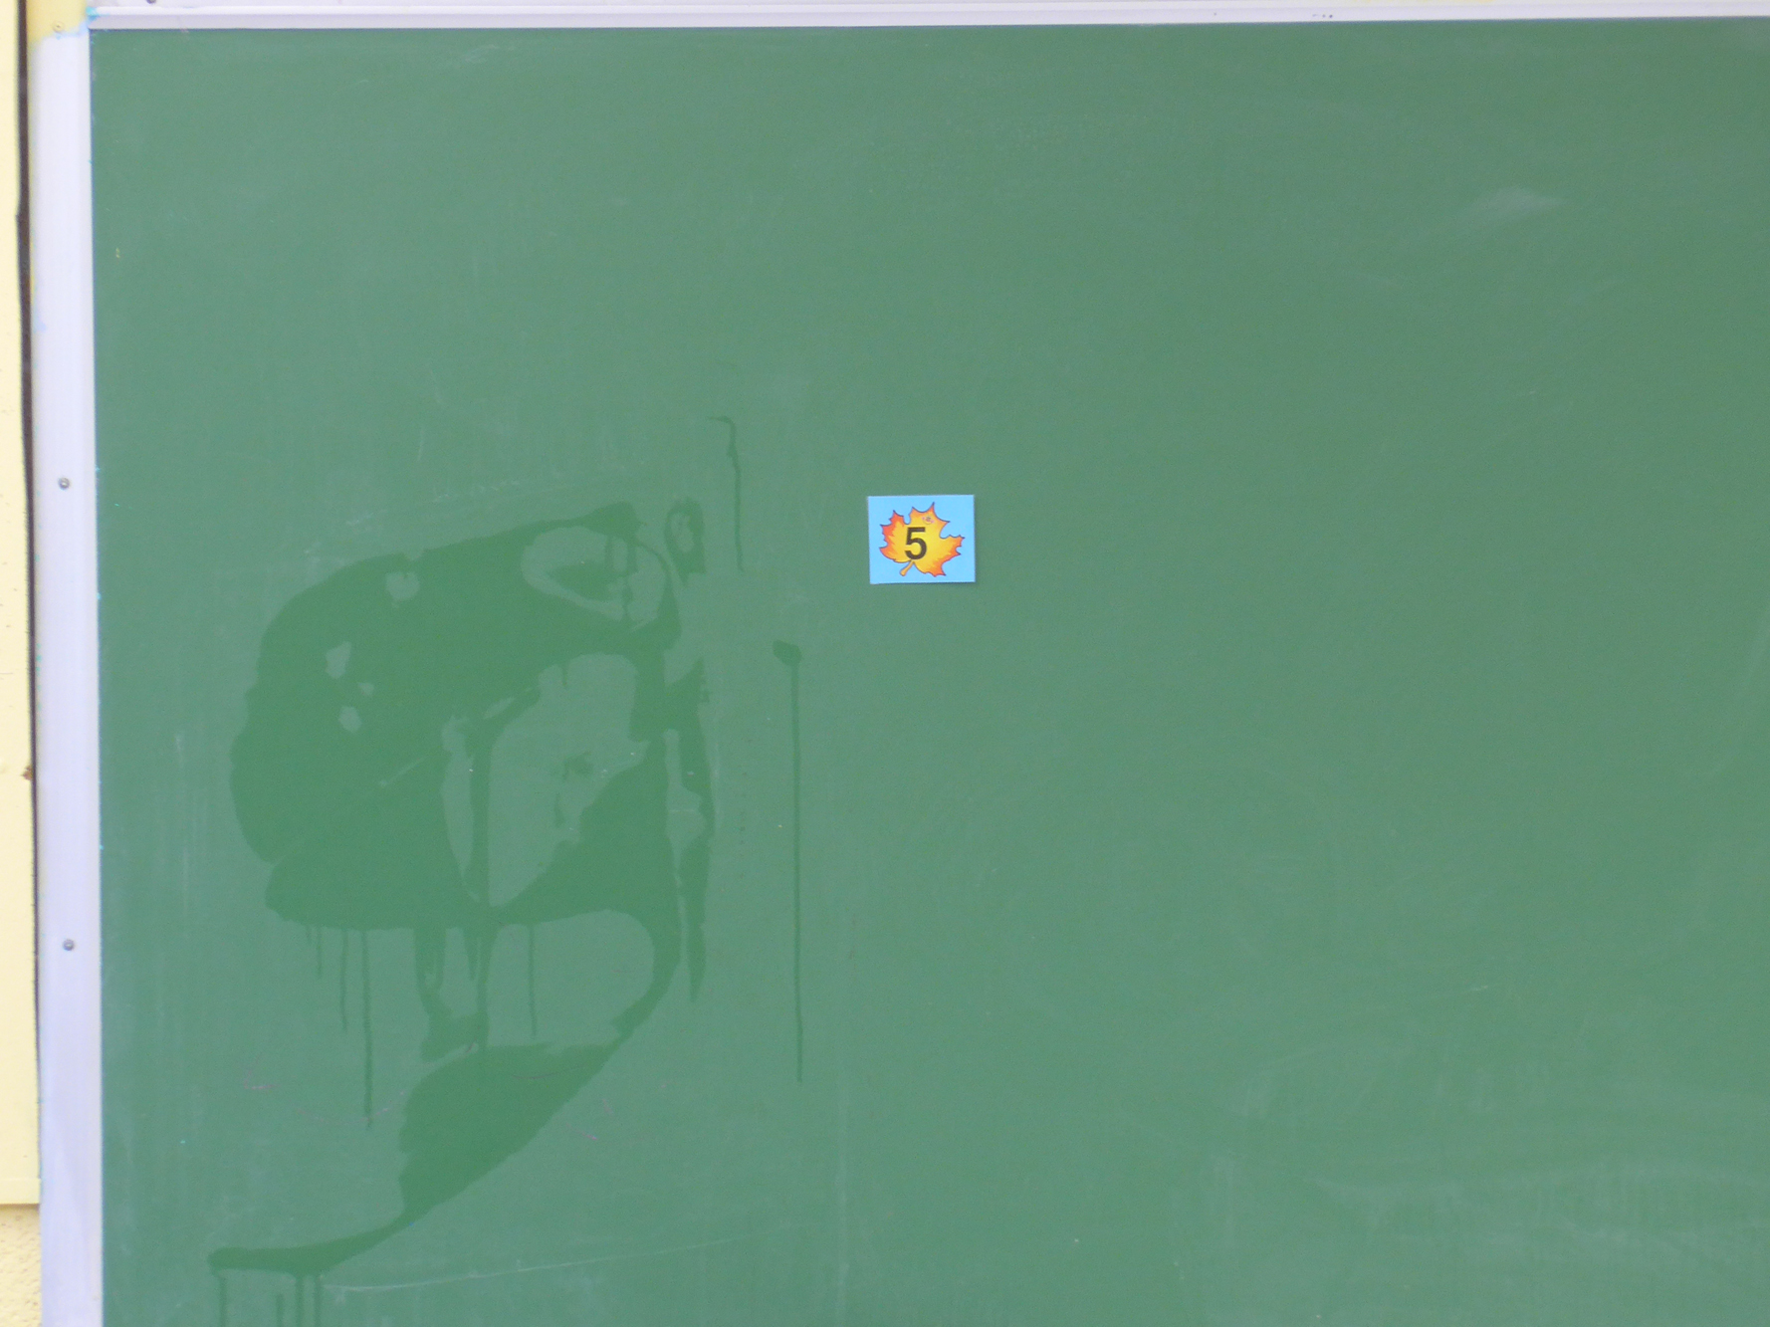
Qu’est-ce qu’il y a sur le tableau ?
Source : Pour un Montréal-nord scientifique

Slide 34
C’est le chiffre 5 !
Source : Pour un Montréal-nord scientifique

Slide 35
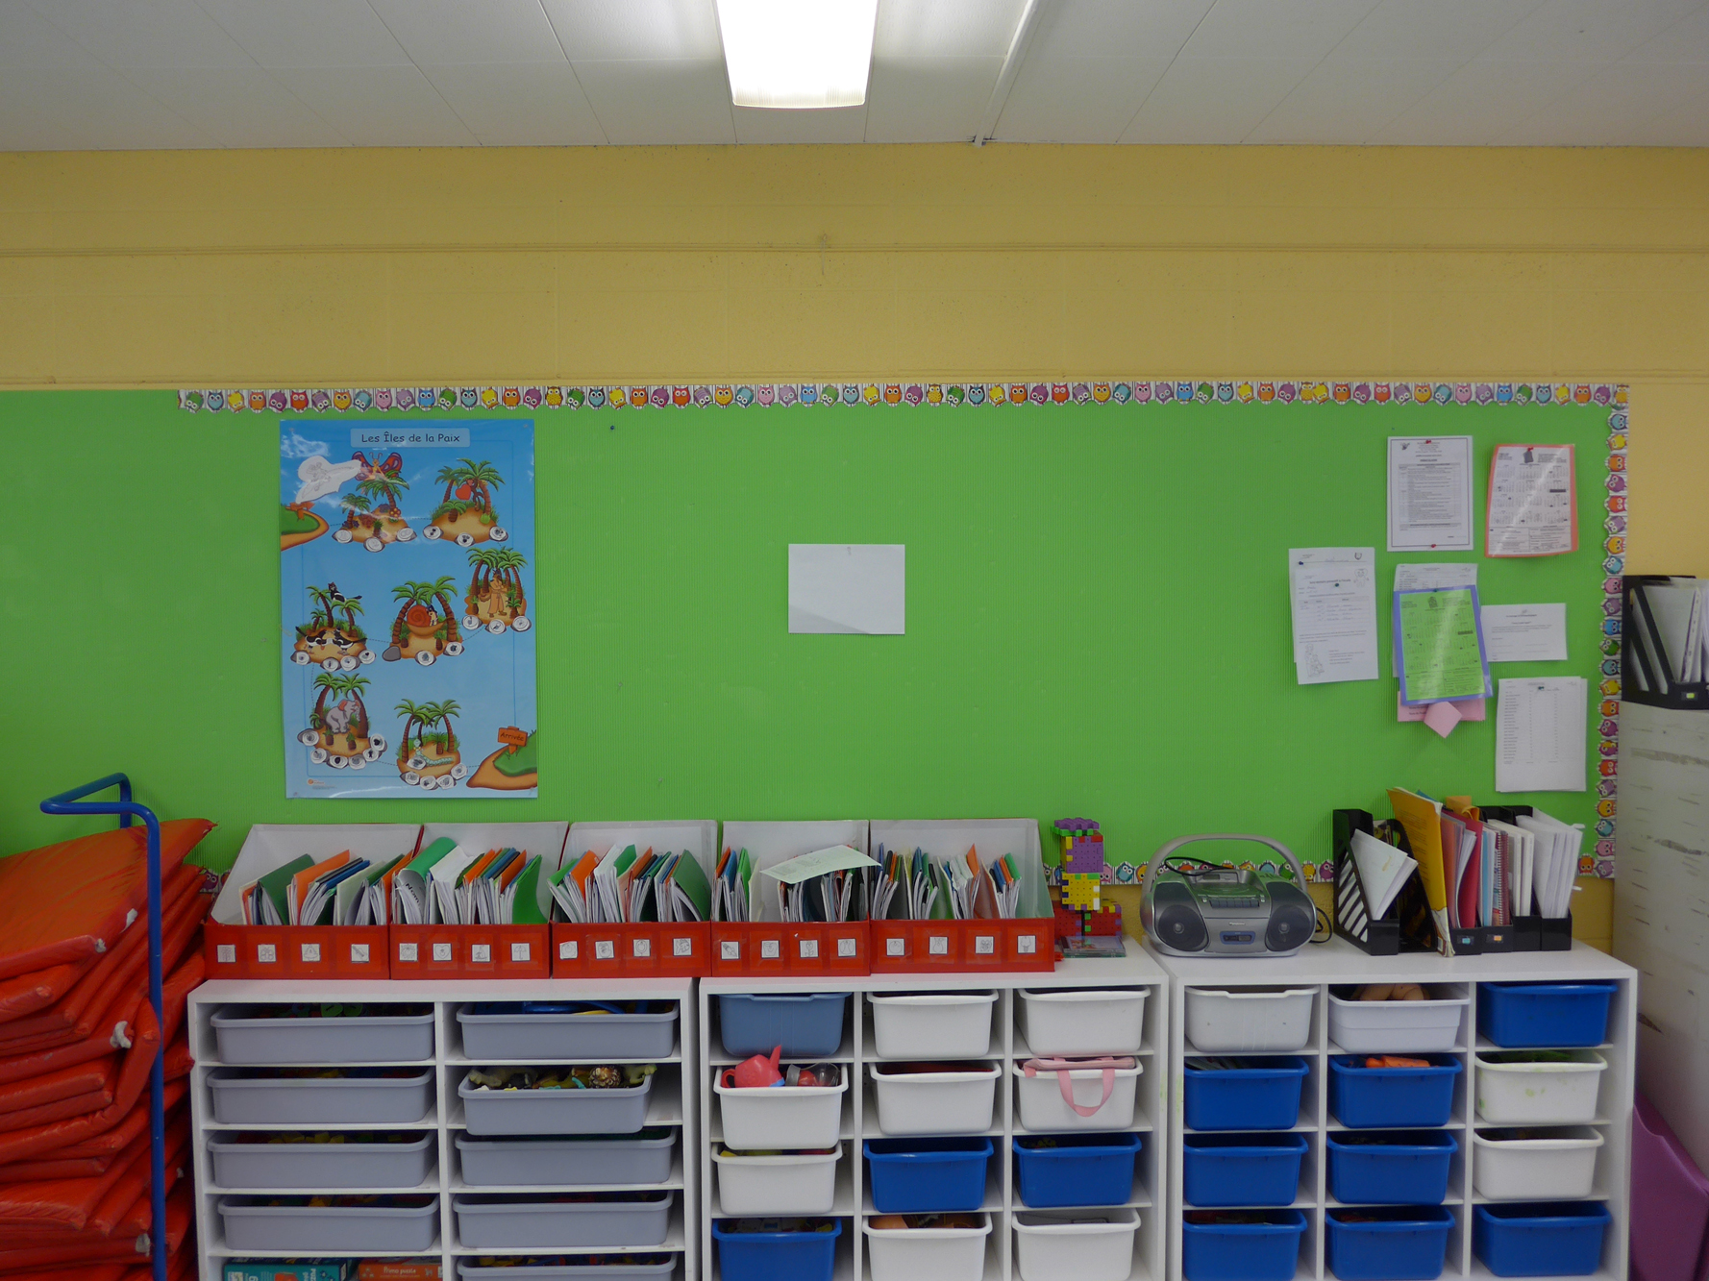
En haut et en bas, une feuille de papier blanc sur un tableau vert
Source : Pour un Montréal-nord scientifique

Slide 36
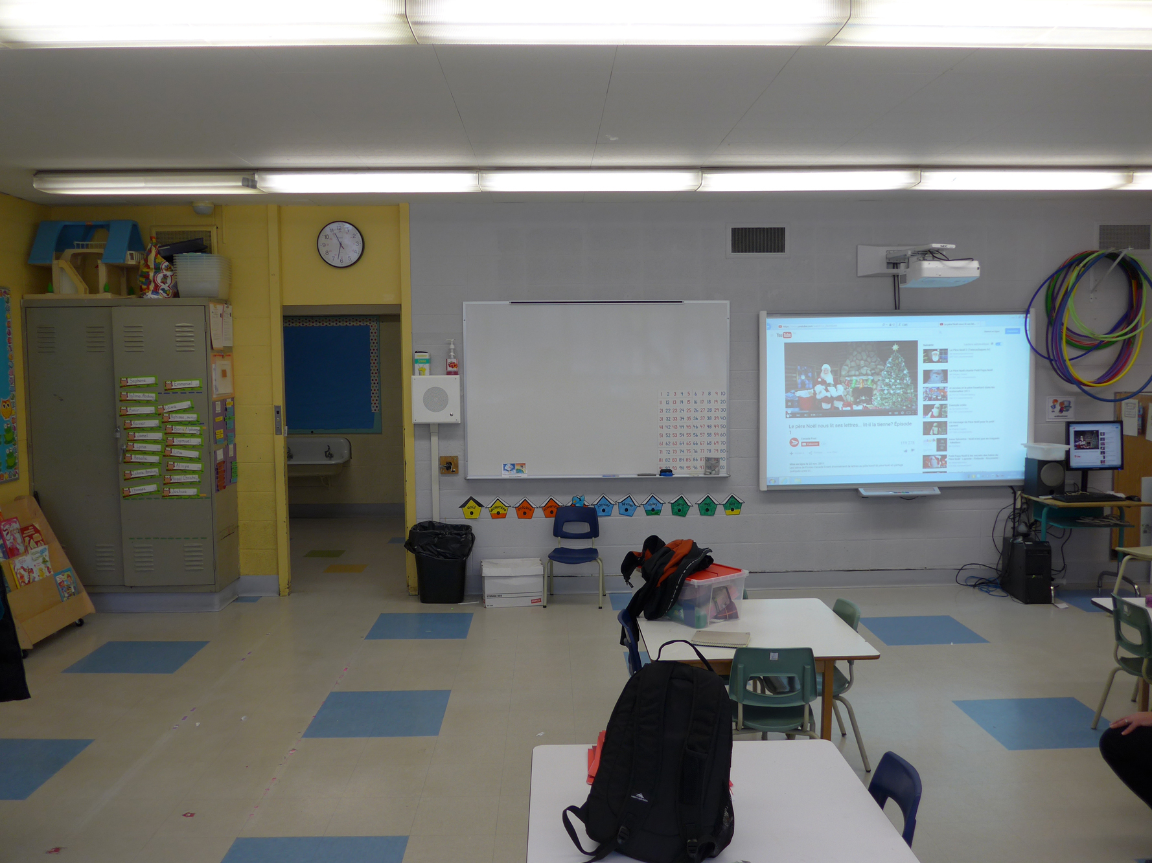
Qu’est-ce qui semble plus gros : la feuille de papier ou le tableau blanc ?
Source : Pour un Montréal-nord scientifique

Slide 37
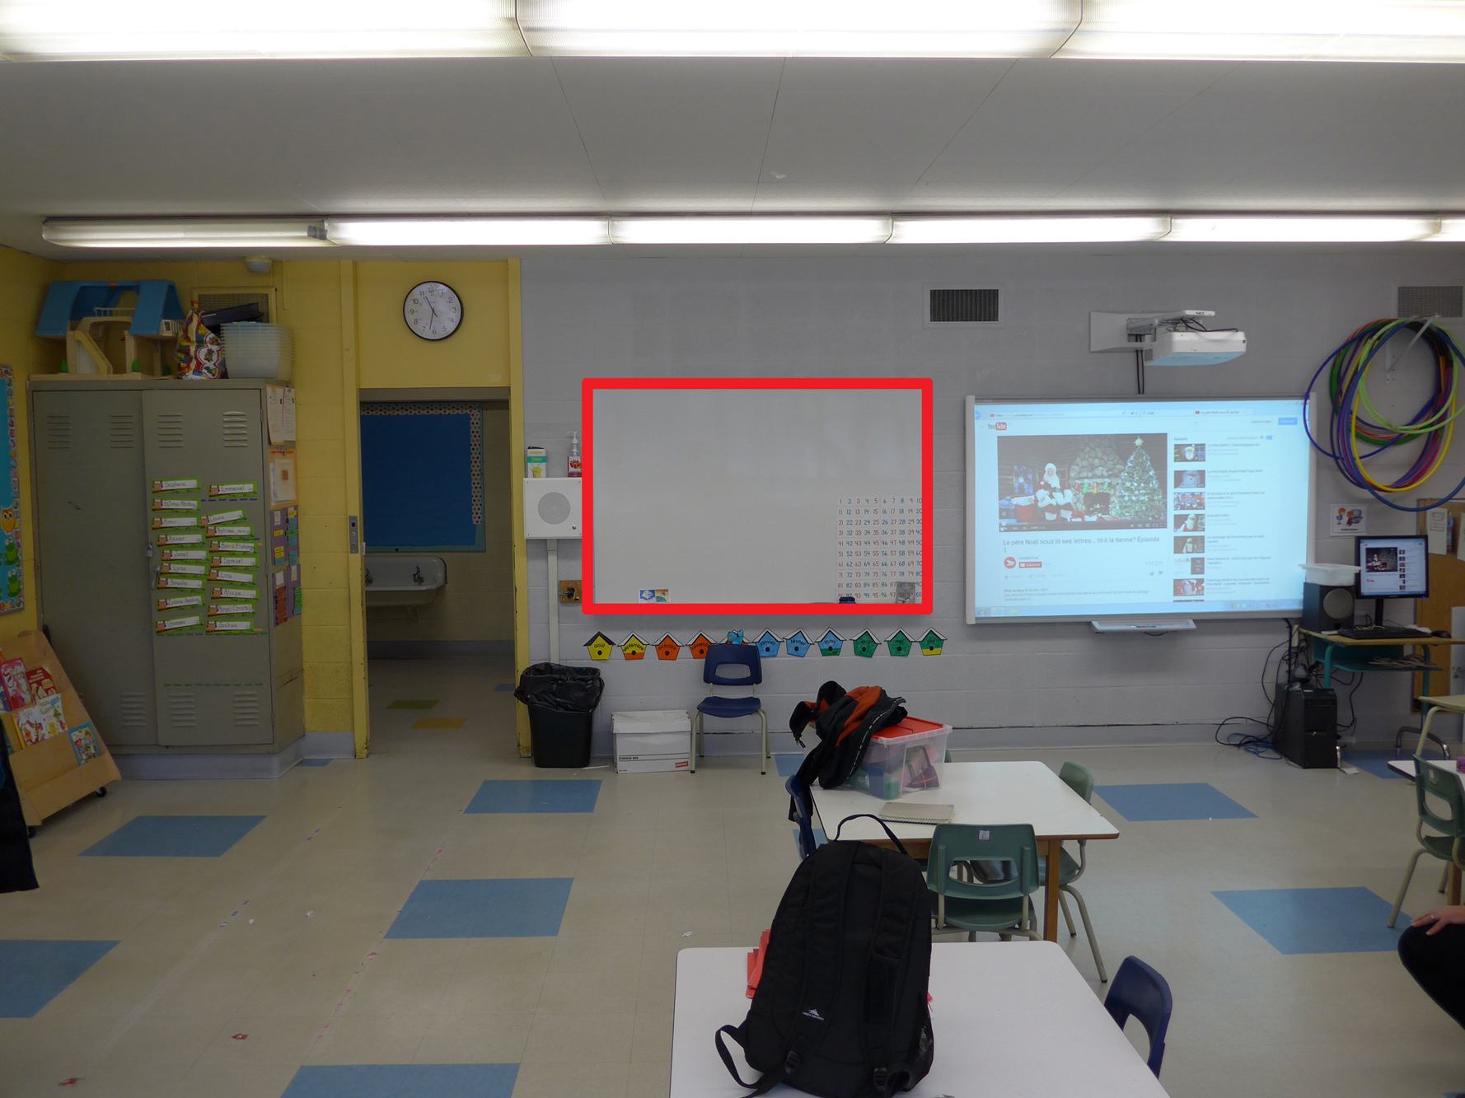
Pourtant, la feuille de papier est plus petite que le tableau blanc !
Source : Pour un Montréal-nord scientifique

Slide 38
Diapositive suivante :
Le système solaire

Slide 39
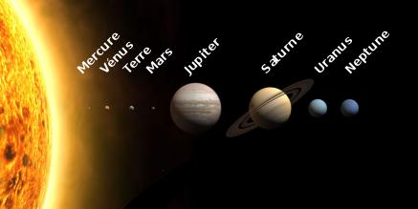
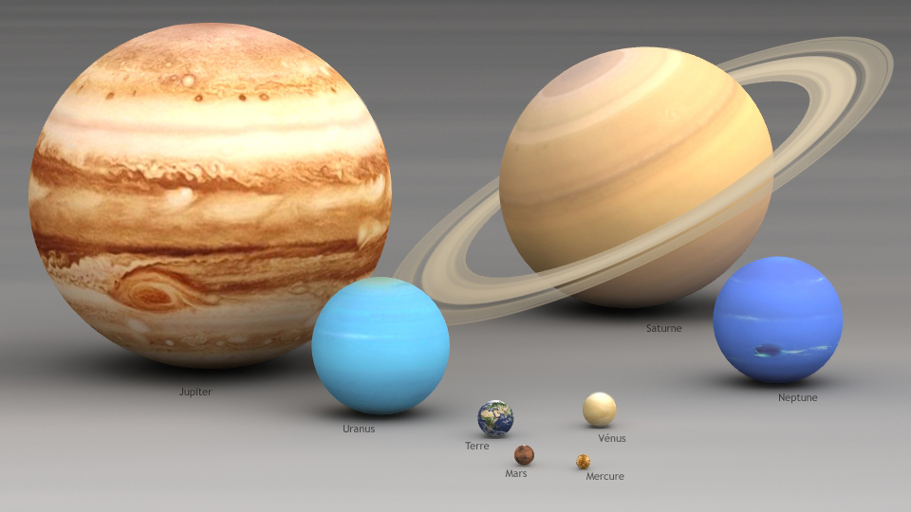
Le système solaire
Tailles relatives et positions des différentes planètes
N.b. Les distances entre les planètes et le Soleil ne correspondent pas du tout. En réalité, ils sont tellement éloignés les uns des autres qu’il serait impossible de les voir tous sur la même image. (Source photo : wiki)
Source : lesud.com

Slide 40
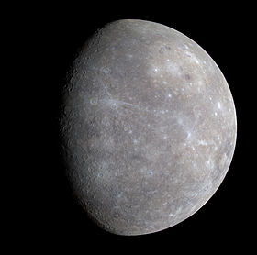
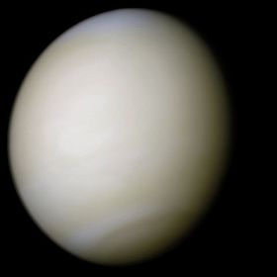
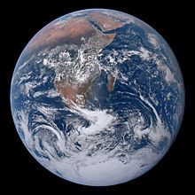
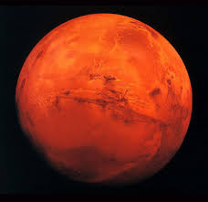
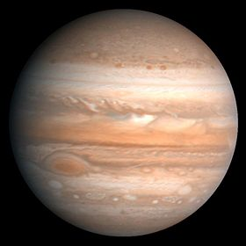
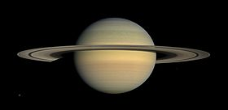
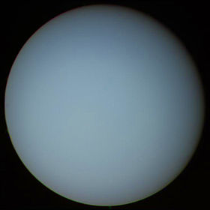
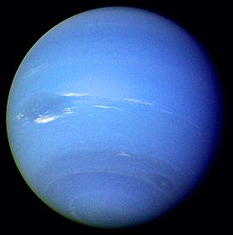
1
2
Mercure
Vénus
3
4
Terre
Mars
5
6
Saturne
7
Jupiter
8
Uranus
Neptune
Source : wikimedia

Slide 41
Fiche théorique #1
Les planètes du système solaire
Les planètes telluriques (rocheuses)
1- Mercure Elle ressemble à la lune, avec sa pierre grise et ses cratères. Parce qu’elle ne possède pas d’atmosphère, il fait très chaud du côté du soleil, mais très froid du côté plongé dans l’ombre. Taille : 0.4x la Terre
2- Vénus Elle est lisse comme une bille parce qu’elle est complètement entourée de nuages. Son atmosphère est toxique, et créé un effet de serre, qui retient la chaleur du soleil. Taille : 0.95x la Terre
3- La Terre On la connaît déjà bien !
4- Mars Sa couleur vient du type de roche qu’on y trouve. On l’appelle la planète rouge, mais en réalité c’est seulement pendant les tempêtes de sable qu’elle prend cette couleur. Son atmosphère est irrespirable, mais il y a de la glace (de l’eau) par endroits. Taille : 0.5x la Terre.
Les planètes géantes gazeuses
5- Jupiter La tache sur Jupiter, c’est un orage qui sévit depuis des siècles ! Taille : 11x la Terre.
6- Saturne Les anneaux de Saturne ne sont pas solides. Ils sont surtout composés de minuscules particules de glace, si bien qu’un vaisseau spatial pourrait passer à travers sans s’abimer. Taille : 9x la Terre.
Les géantes de glace
7- Uranus Uranus possède également des anneaux, mais ils sont beaucoup plus petits que ceux de Saturne. On ne les montre pas toujours sur les photos et les représentations. Taille : 4x la Terre.
8- Neptune La planète la plus éloignée du système solaire. Taille : 4x la Terre.
Pour ce souvenir de l’ordre des planètes
Mon Vieux, Tu M’As Jeté Sur Un Nuage !
Les planètes naines
Pluton a déjà été considérée comme étant une planète. Depuis, les astronomes l’ont placée sous la rubrique « planètes naines ». Outre le fait qu’elles sont minuscules, même comparé aux planètes telluriques, ce qui distingue les planètes naines est que leur champ gravitationnel n’est pas assez fort pour qu’elles aient attiré à elles les débris qui flottent autour d’elles. Le système solaire compte 5 planètes naines officiellement reconnues. En réalité, il pourrait en exister des centaines !

